Slide 1
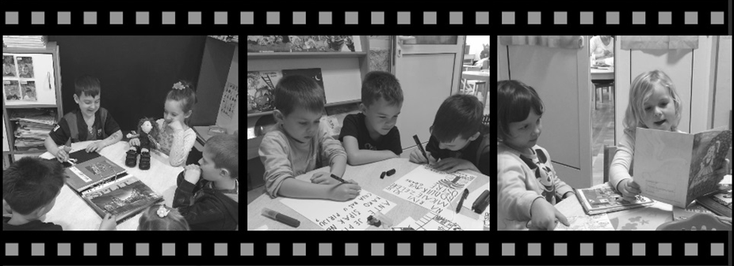
Projekt „Tu san se rodija”
Studentica: Lucia Bubić Mentorica: Tatjana Kljenak

Slide 2
Završni rad – „Lutka kao poticaj predčitačkih vještina djeteta”
Mentor: izv. prof. dr. sc. Hicela Ivon
Cilj: kroz praćenje i vrednovanje aktivnosti dokazati kako je lutka izvrstan poticatelj razvoja predčitačkih vještina
Razumijevanje ispričane priče, jednostavno prepričavanje
Razumijevanje funkcije čitanja i pisanja i obilježja teksta
Razumijevanje pretvaranja govora u tekst
Prepoznavanje glasova u riječi
Rastavljanje riječi na glasove i sastavljanje glasova u riječ
Prepoznavanje slova abecede i povezivanje s glasovima
Razumijevanje zamjene slova glasovima (šifriranje i dešifriranje)
Pisanje

Slide 3
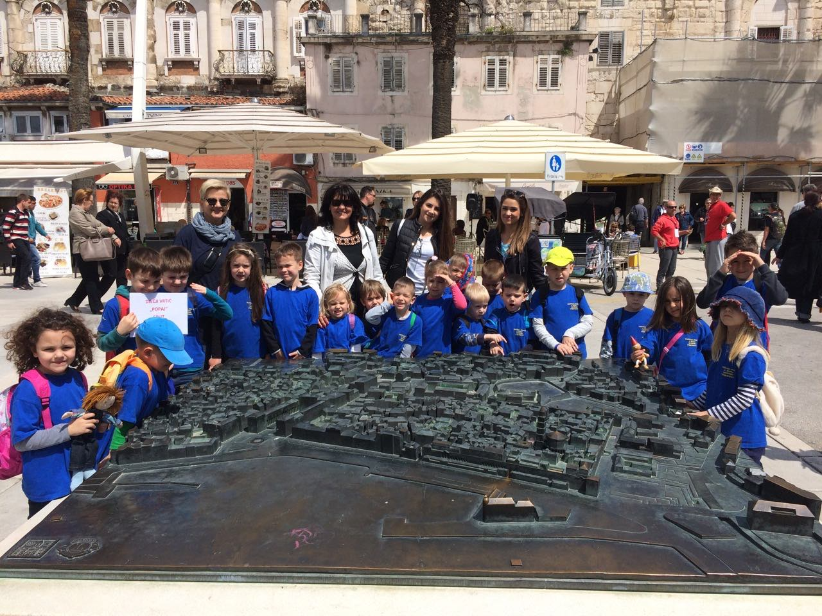
Svako dijete ima pravo upoznati svoju kulturnu baštinu:
Dijete ima pravo upoznati vlastito kulturno nasljeđe i na taj način graditi svoj kulturni identitet
Uvažavanje vlastite kulture razvija poštovanje prema drugim kulturama, otvorenost i toleranciju
Poznavanje vrijednosti i važnosti vlastite baštine zalog je njenog daljnjeg njegovanja, očuvanja i promicanja
Baština je bogati izvor univerzalnih vrijednosti

Slide 4
Projekt: „Tu san se rodija”

Slide 5
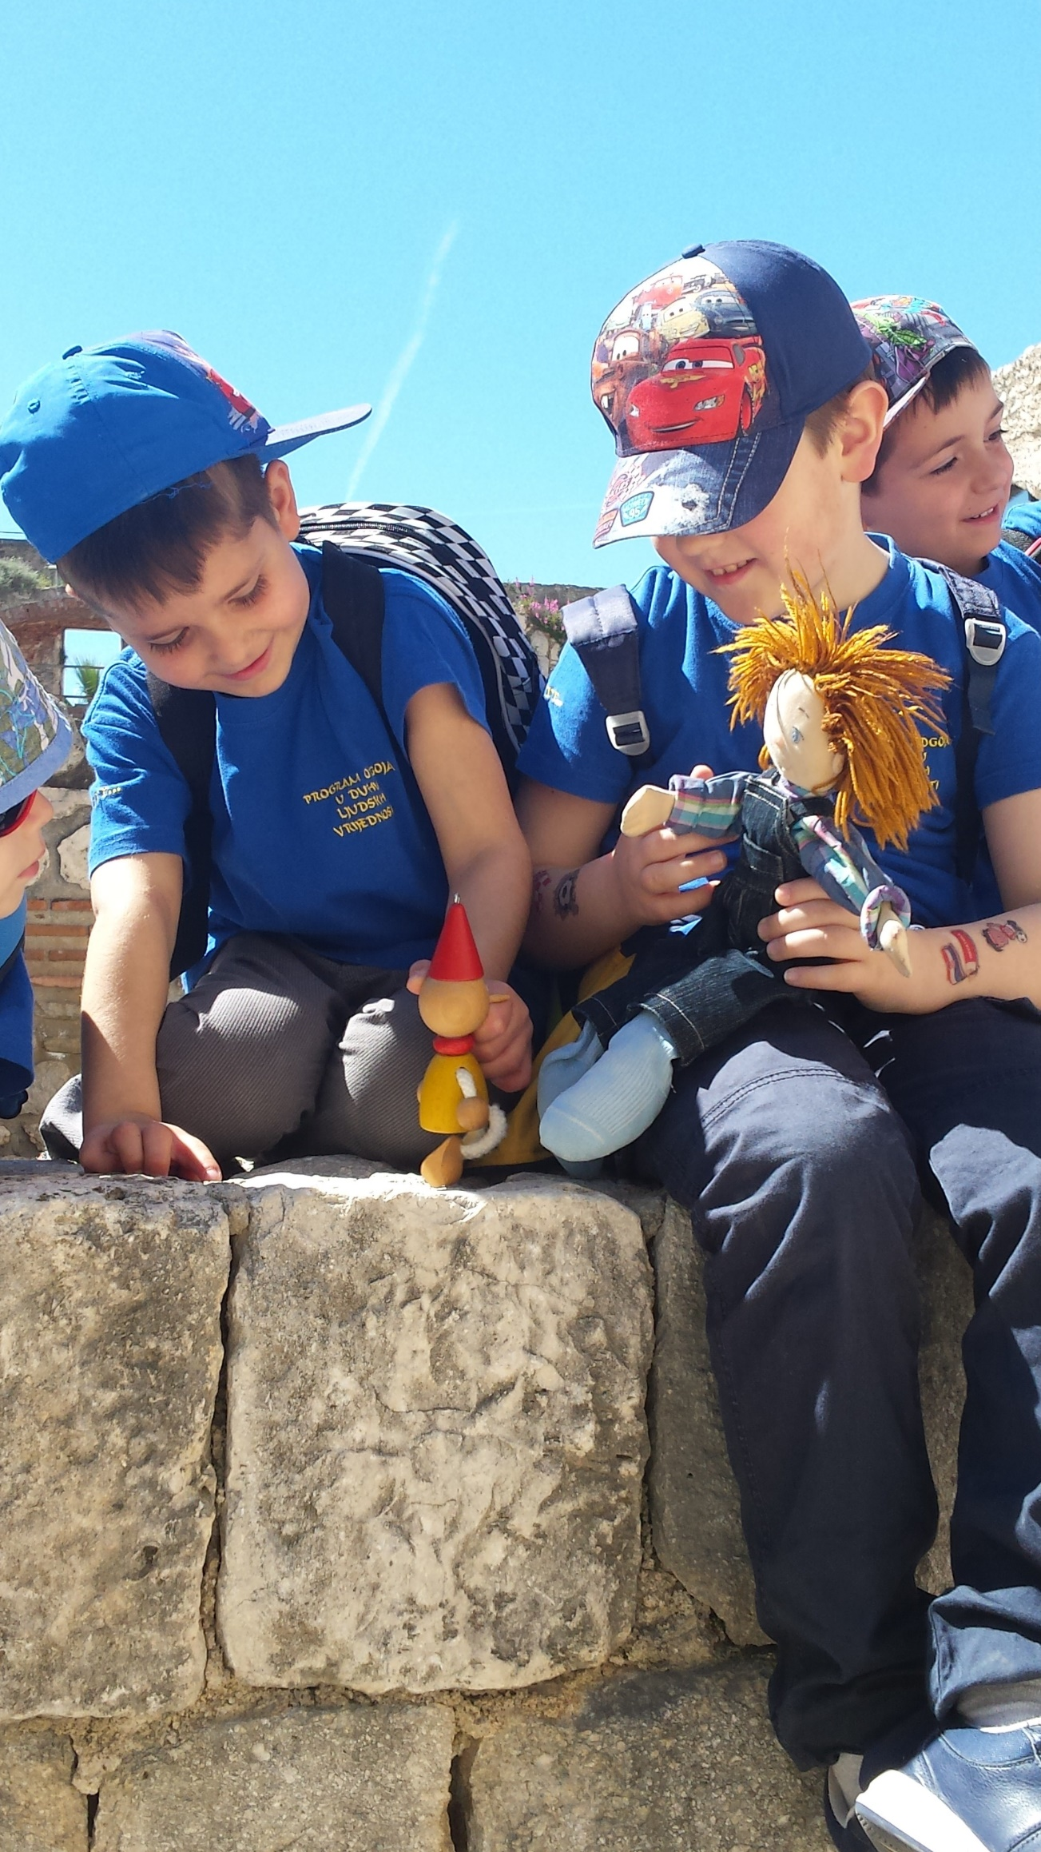
Poticaji → pričanje priče „Pinocchio”
→ susret s lutkom Pinocchio

Slide 6
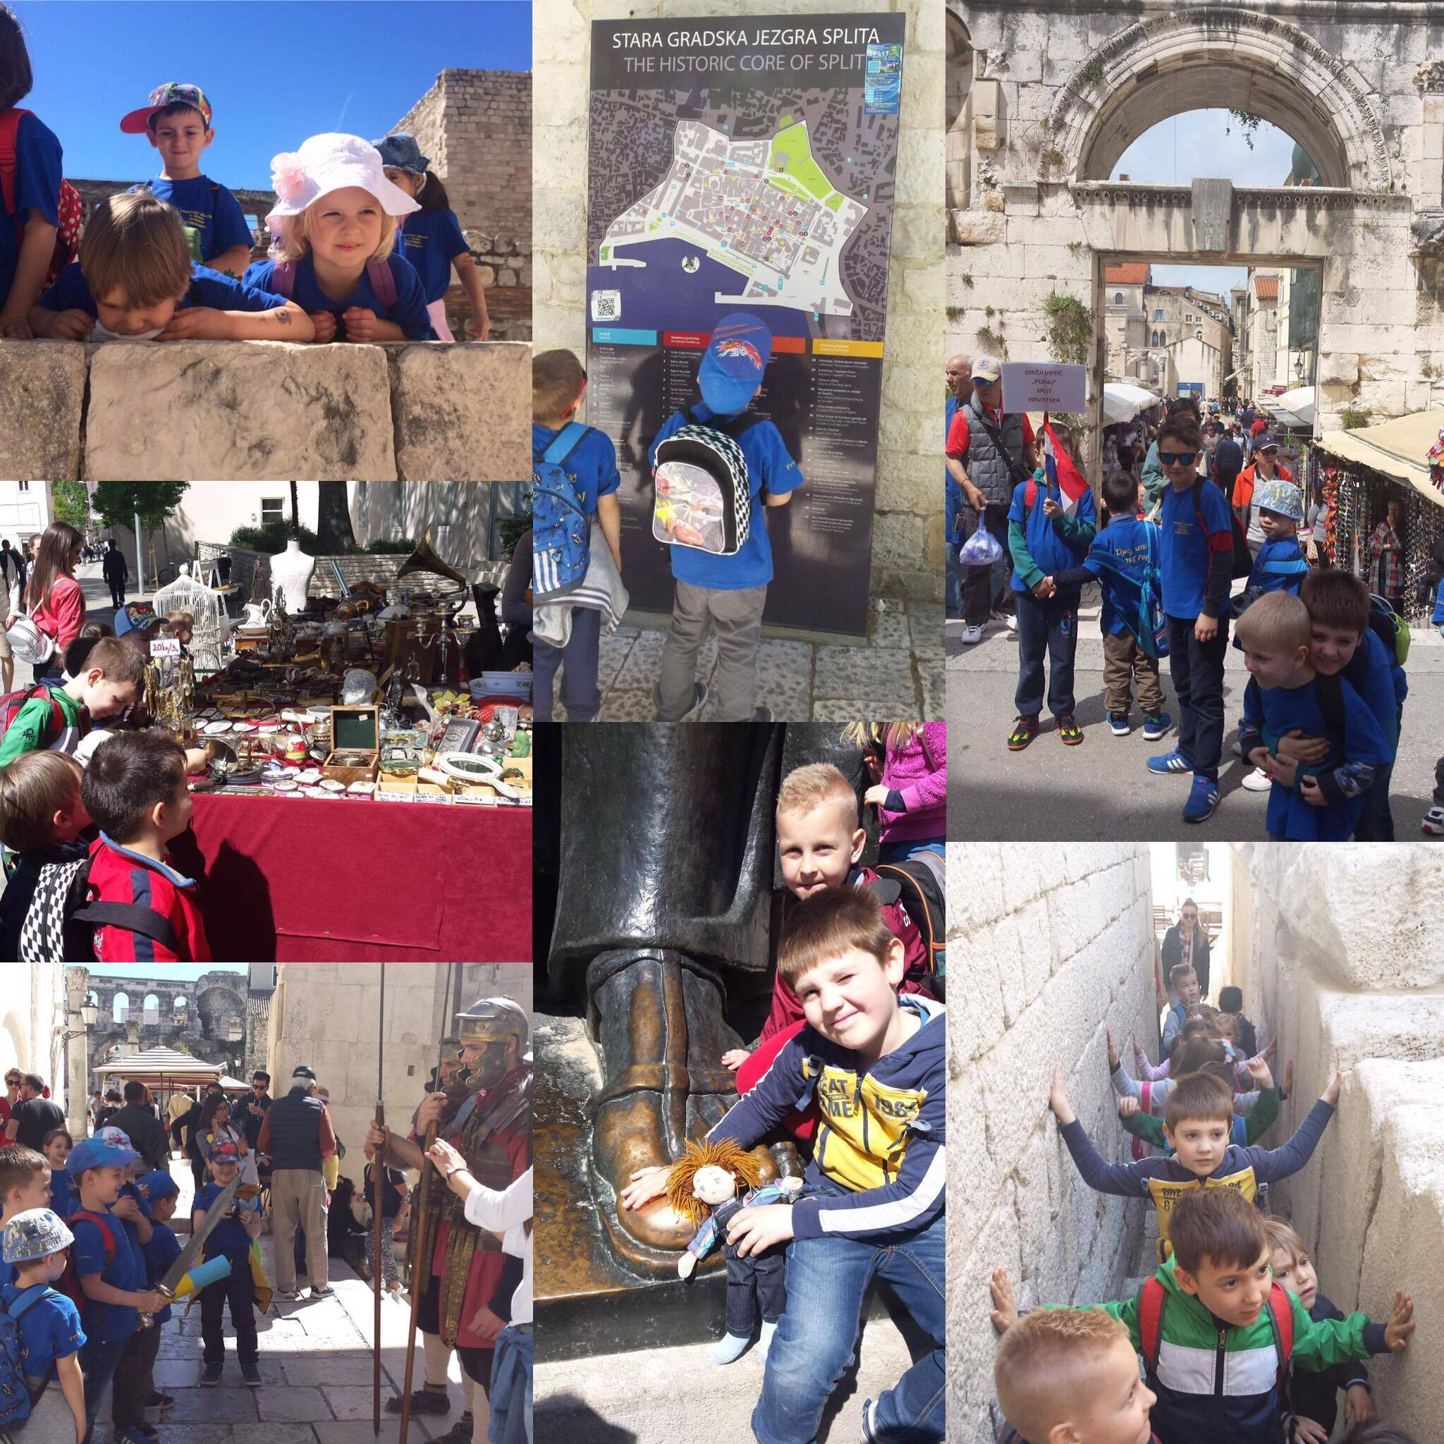
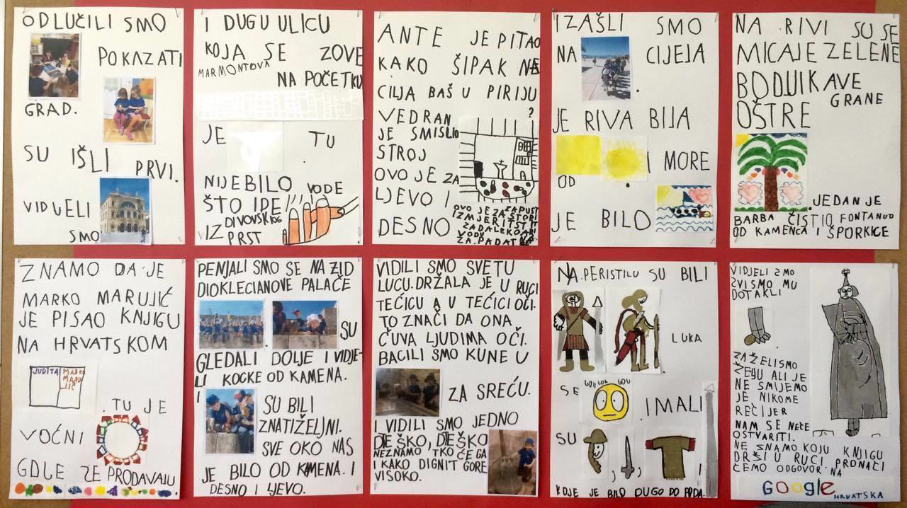
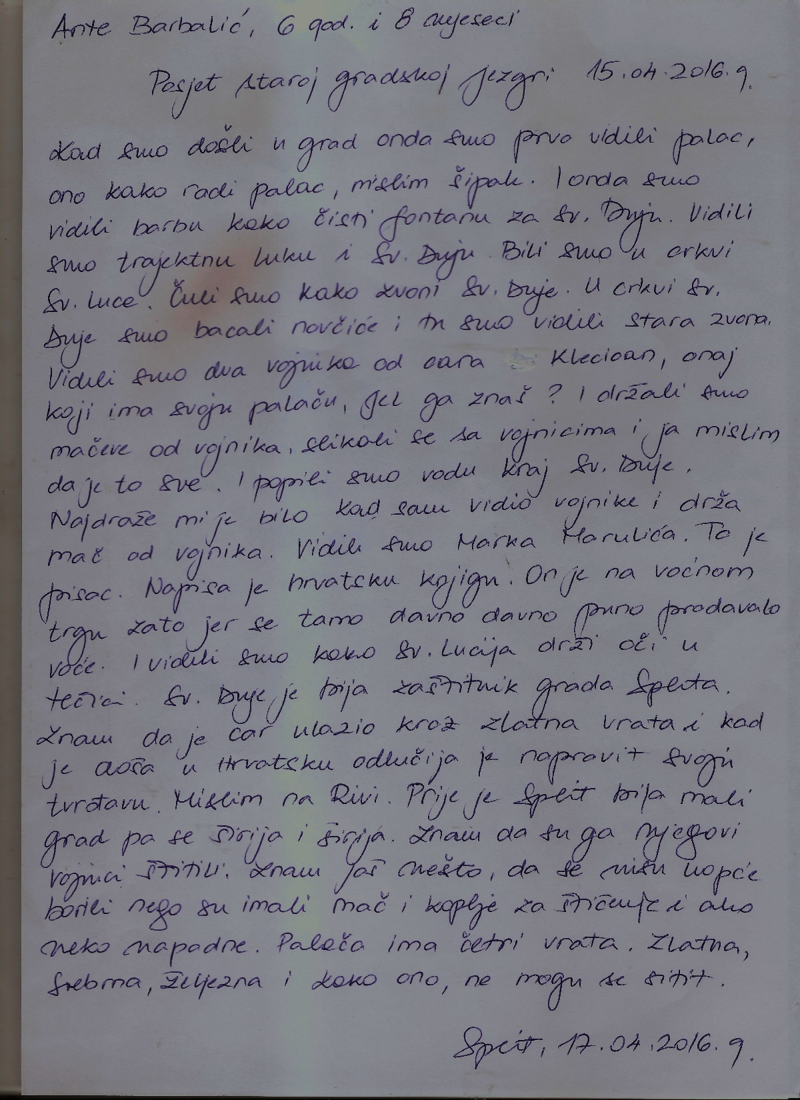
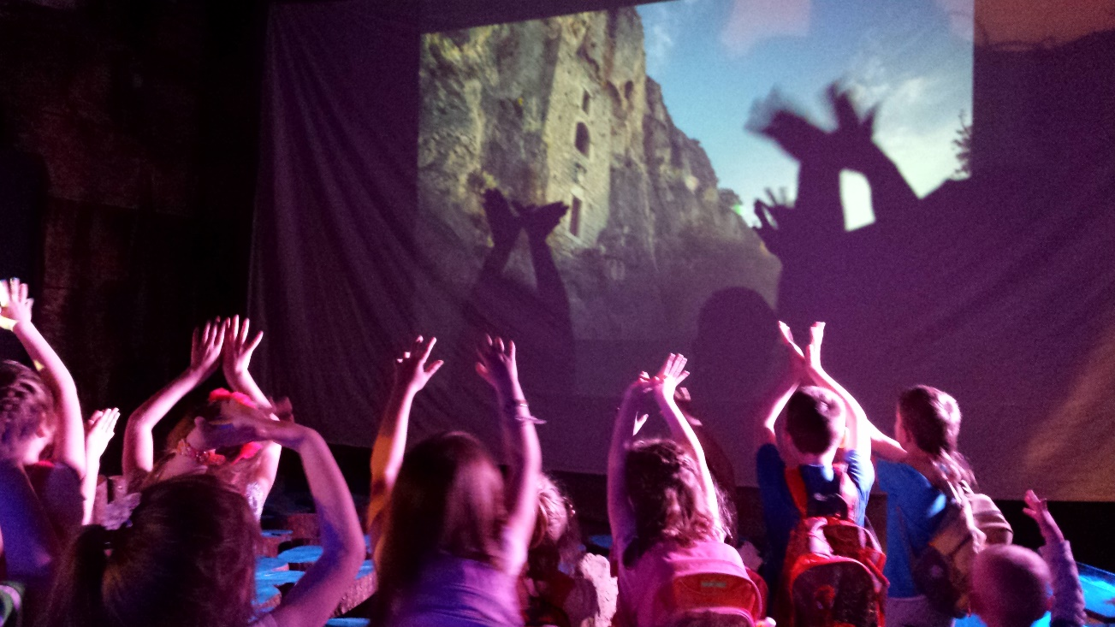
Evokacija
suradnja s
roditeljima

Slide 7
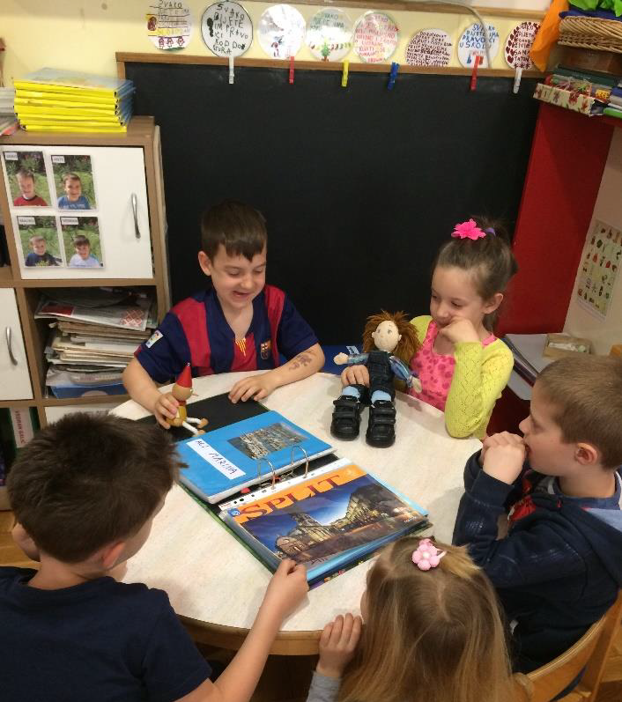
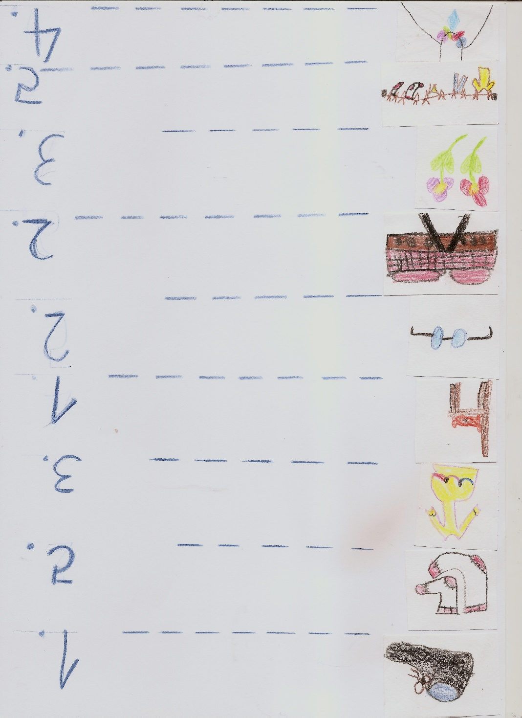
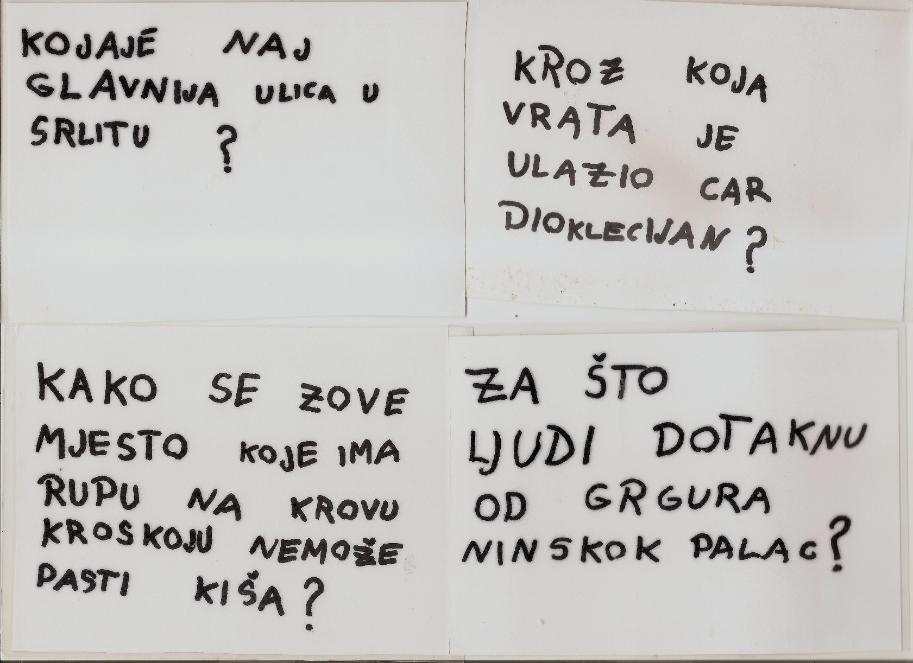
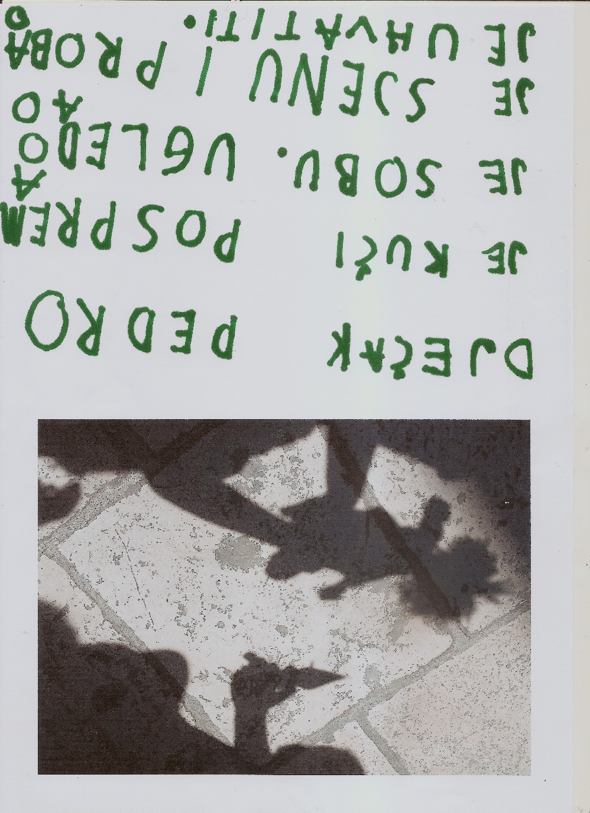
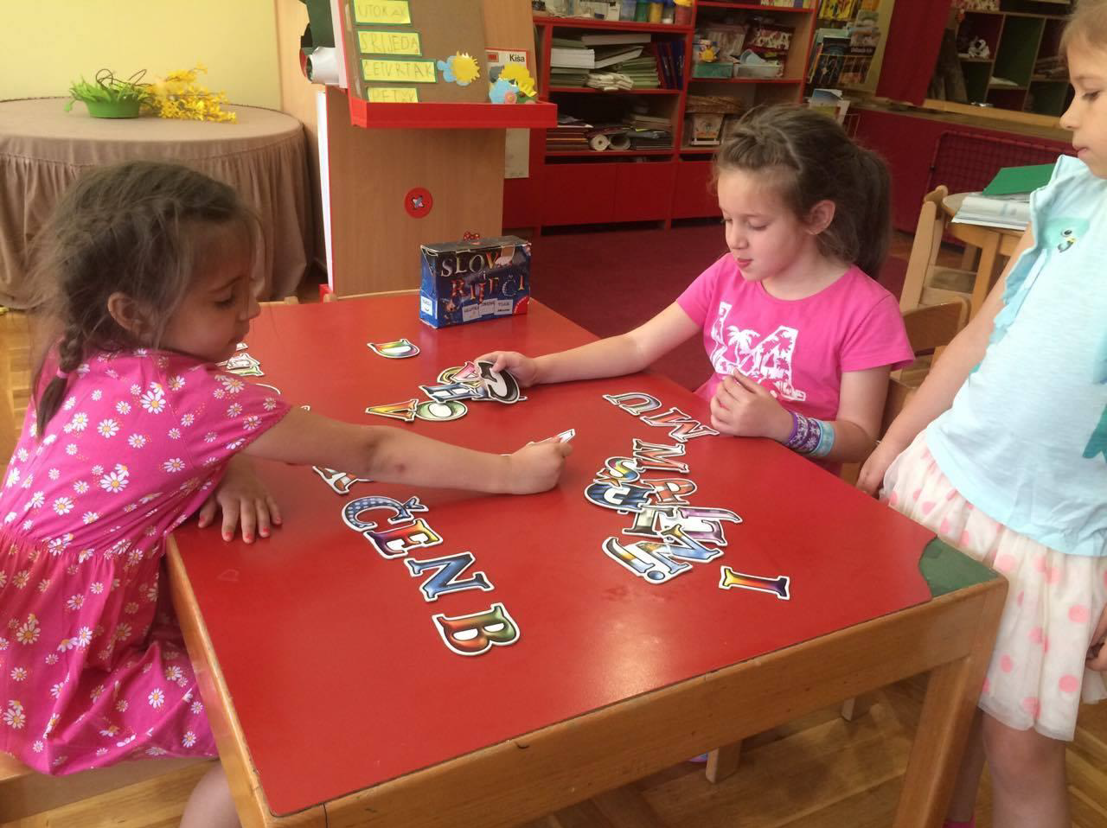
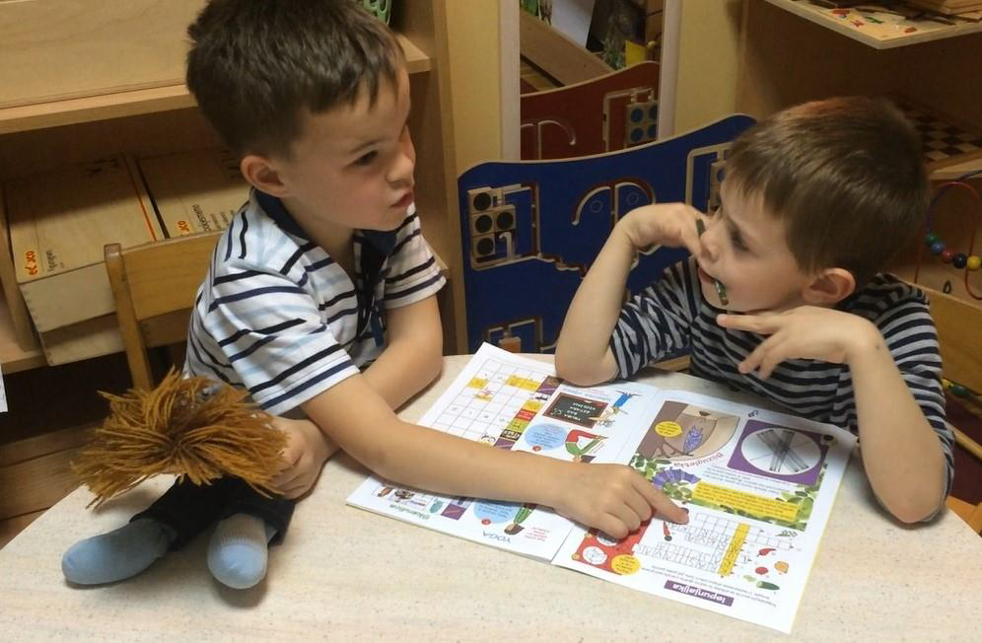
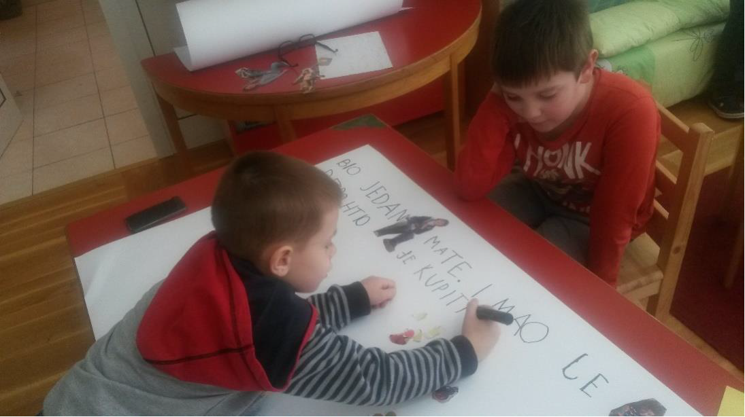
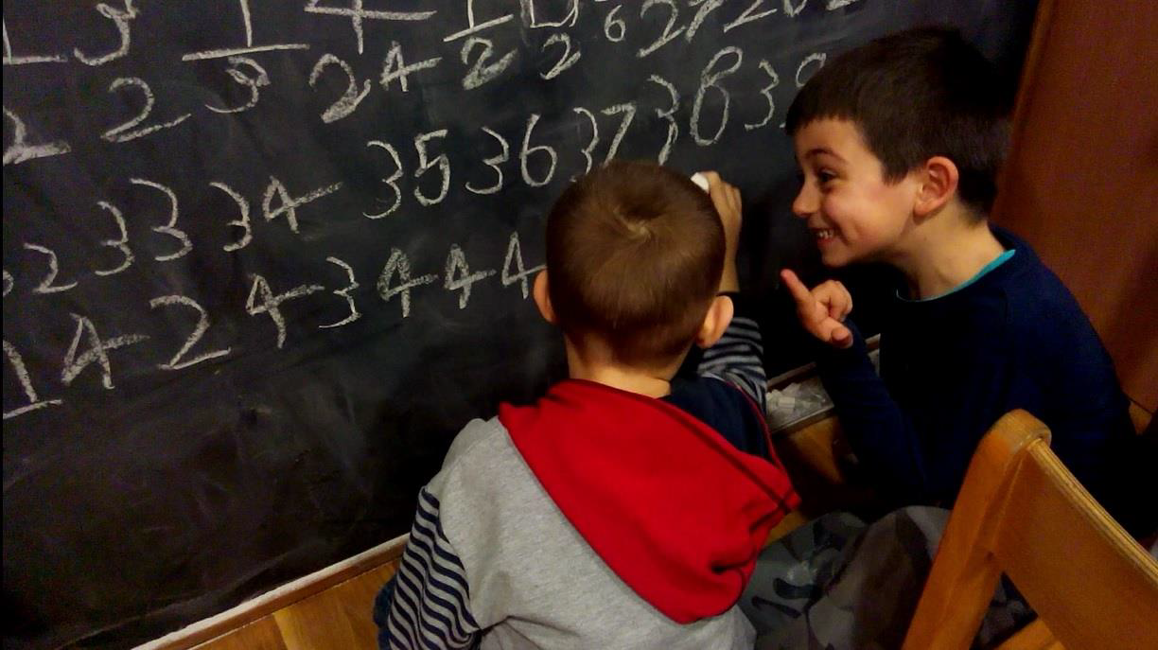
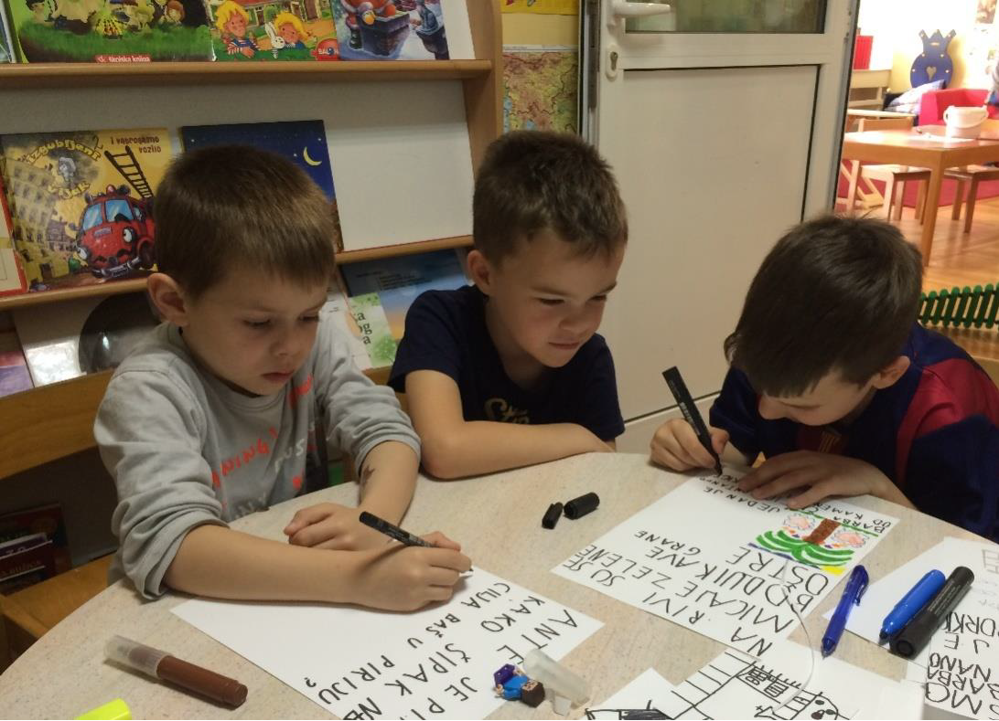
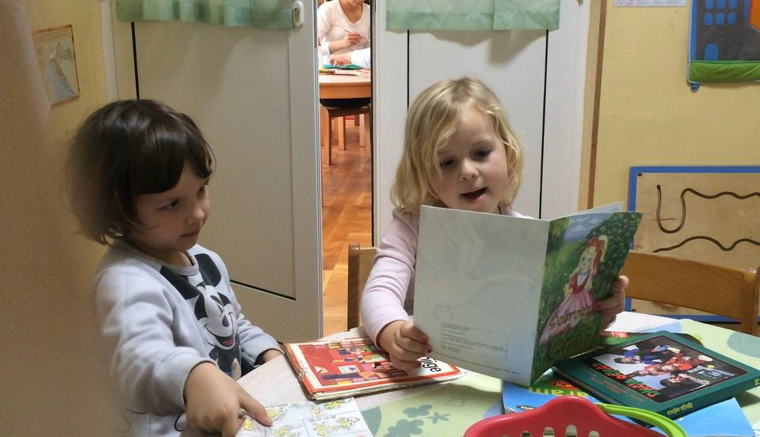
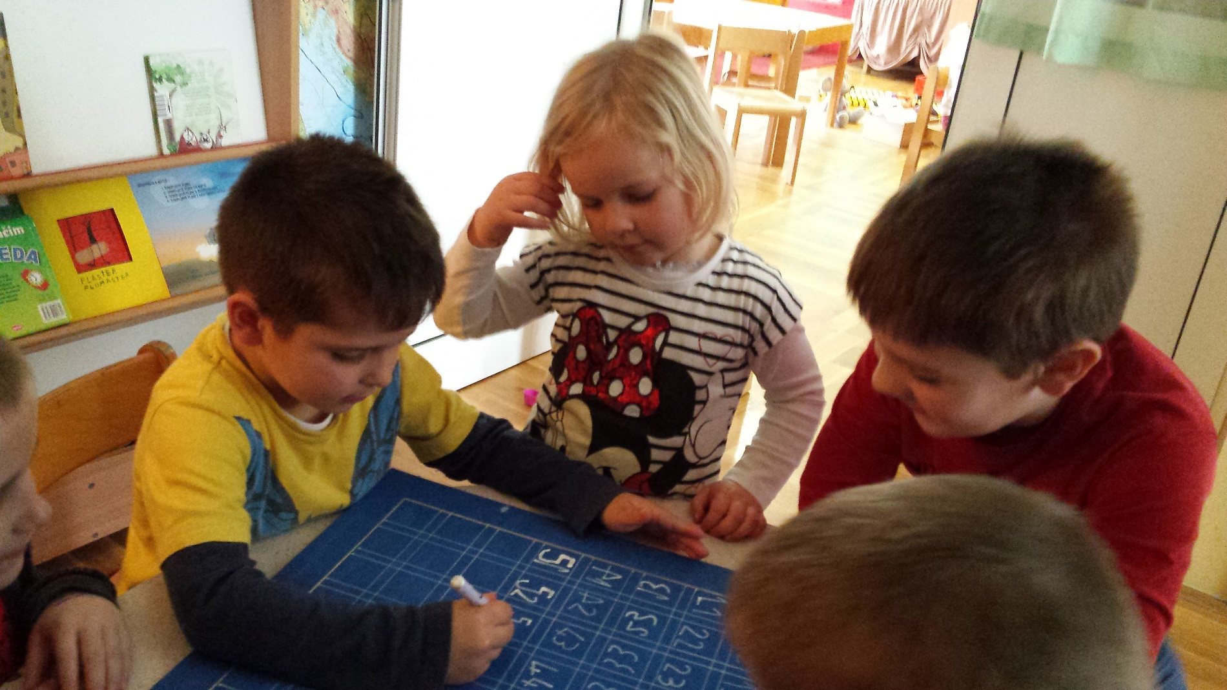
Novi centri aktivnosti
Pinocchijeva škola

Slide 8
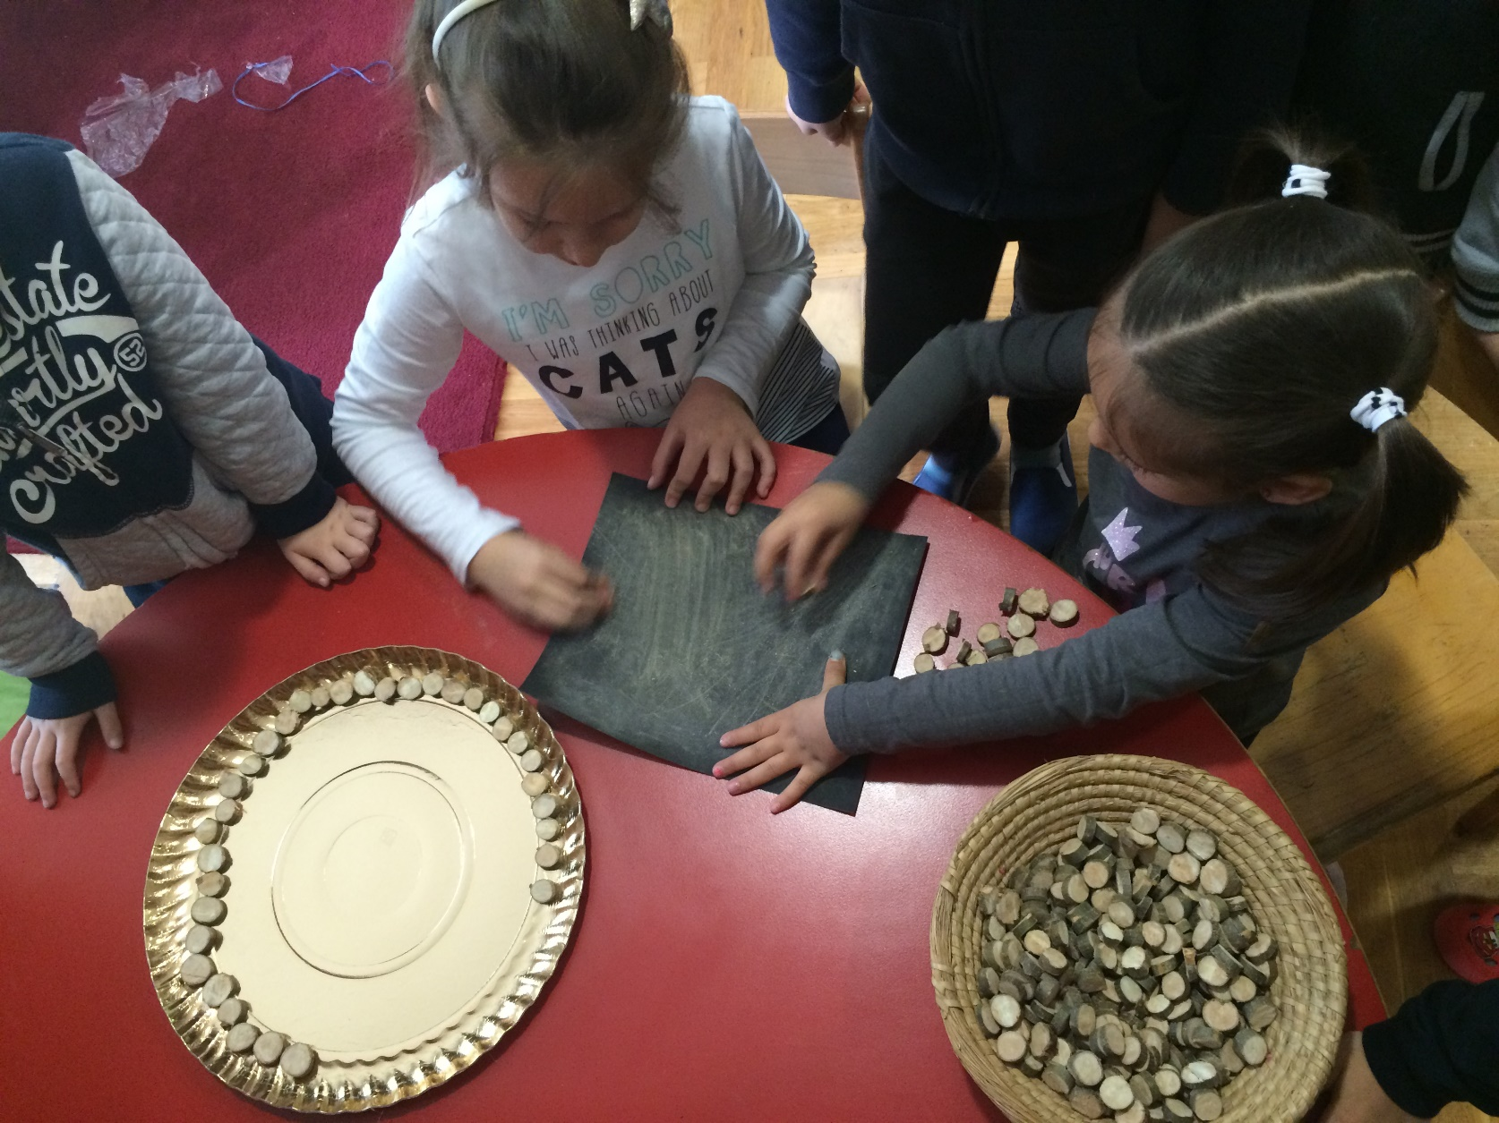
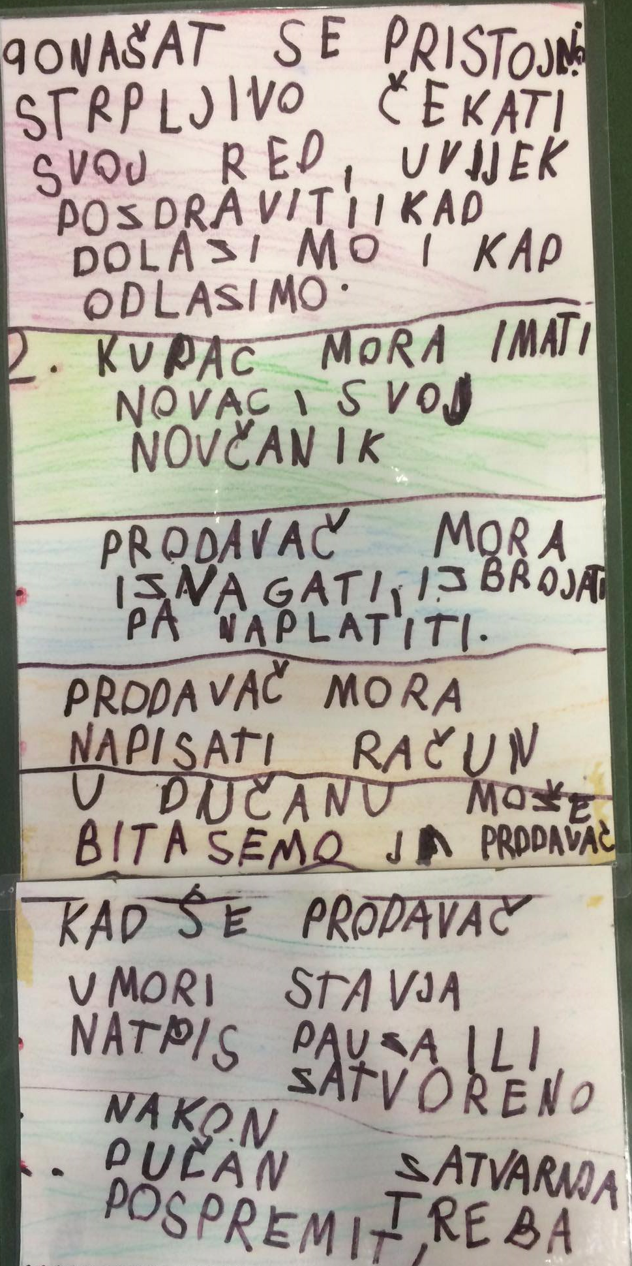
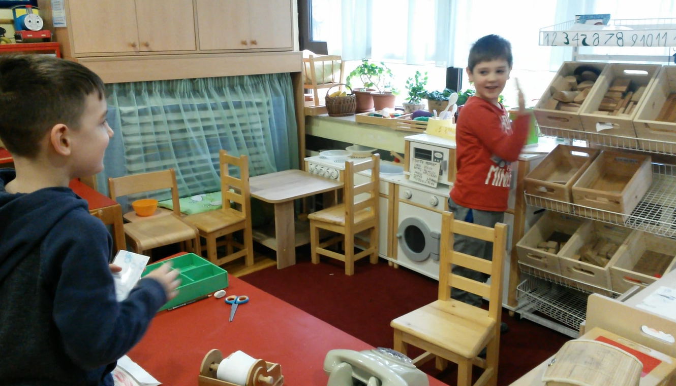
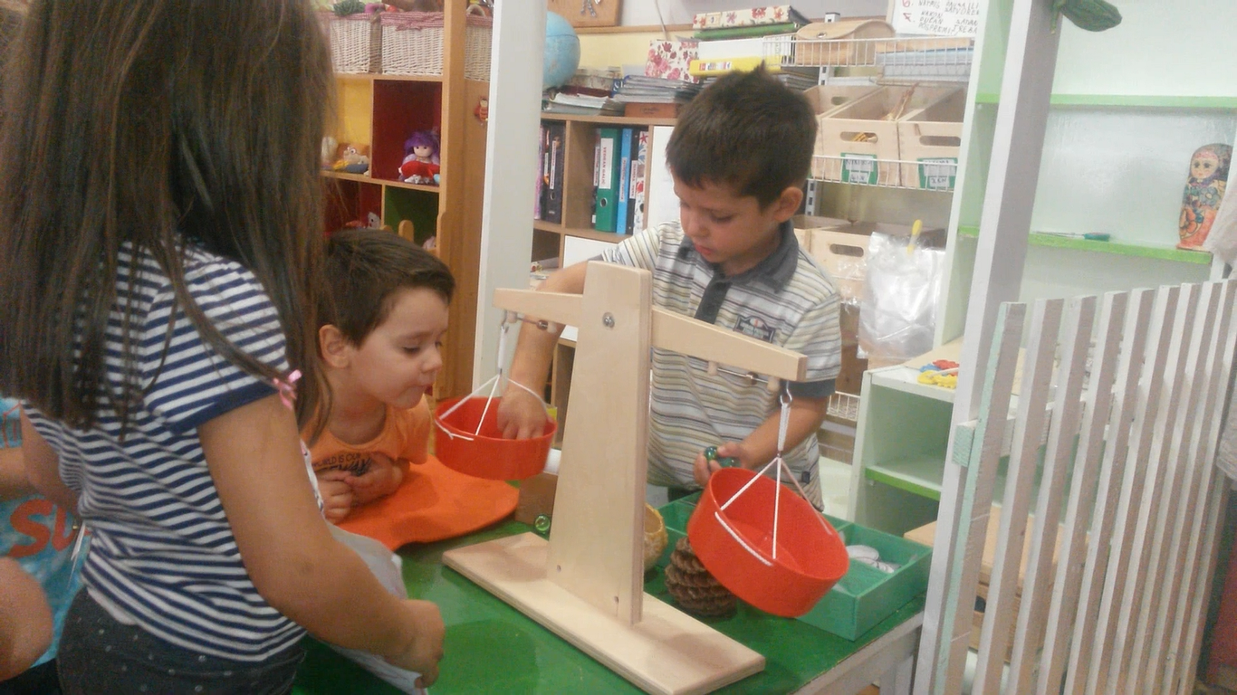
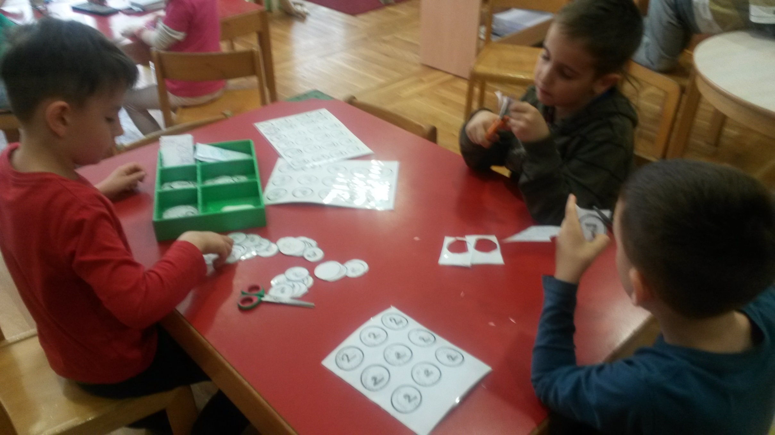
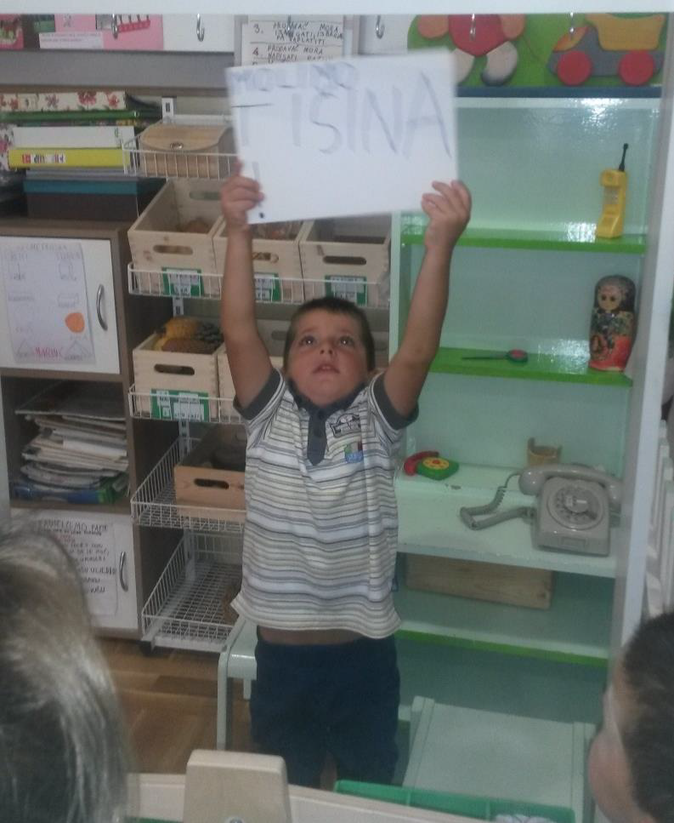
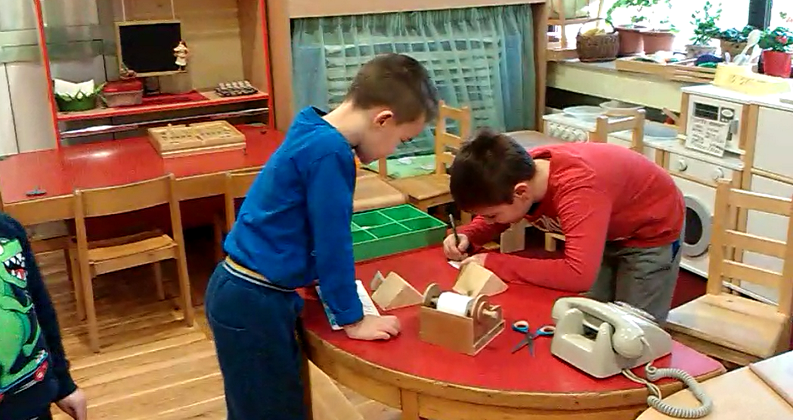
Gepettov dućan

Slide 9
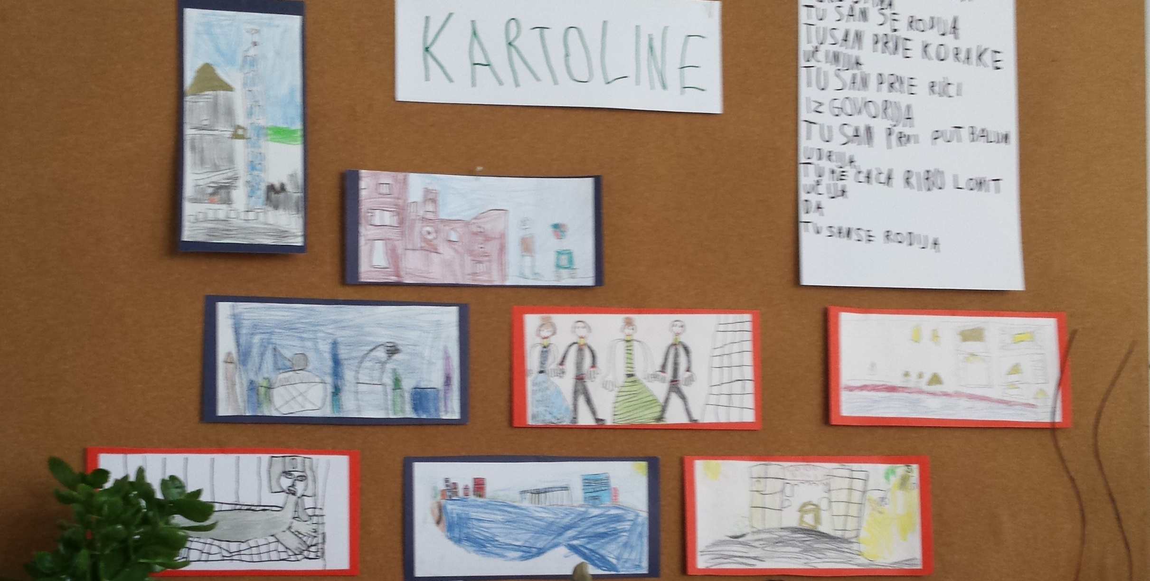
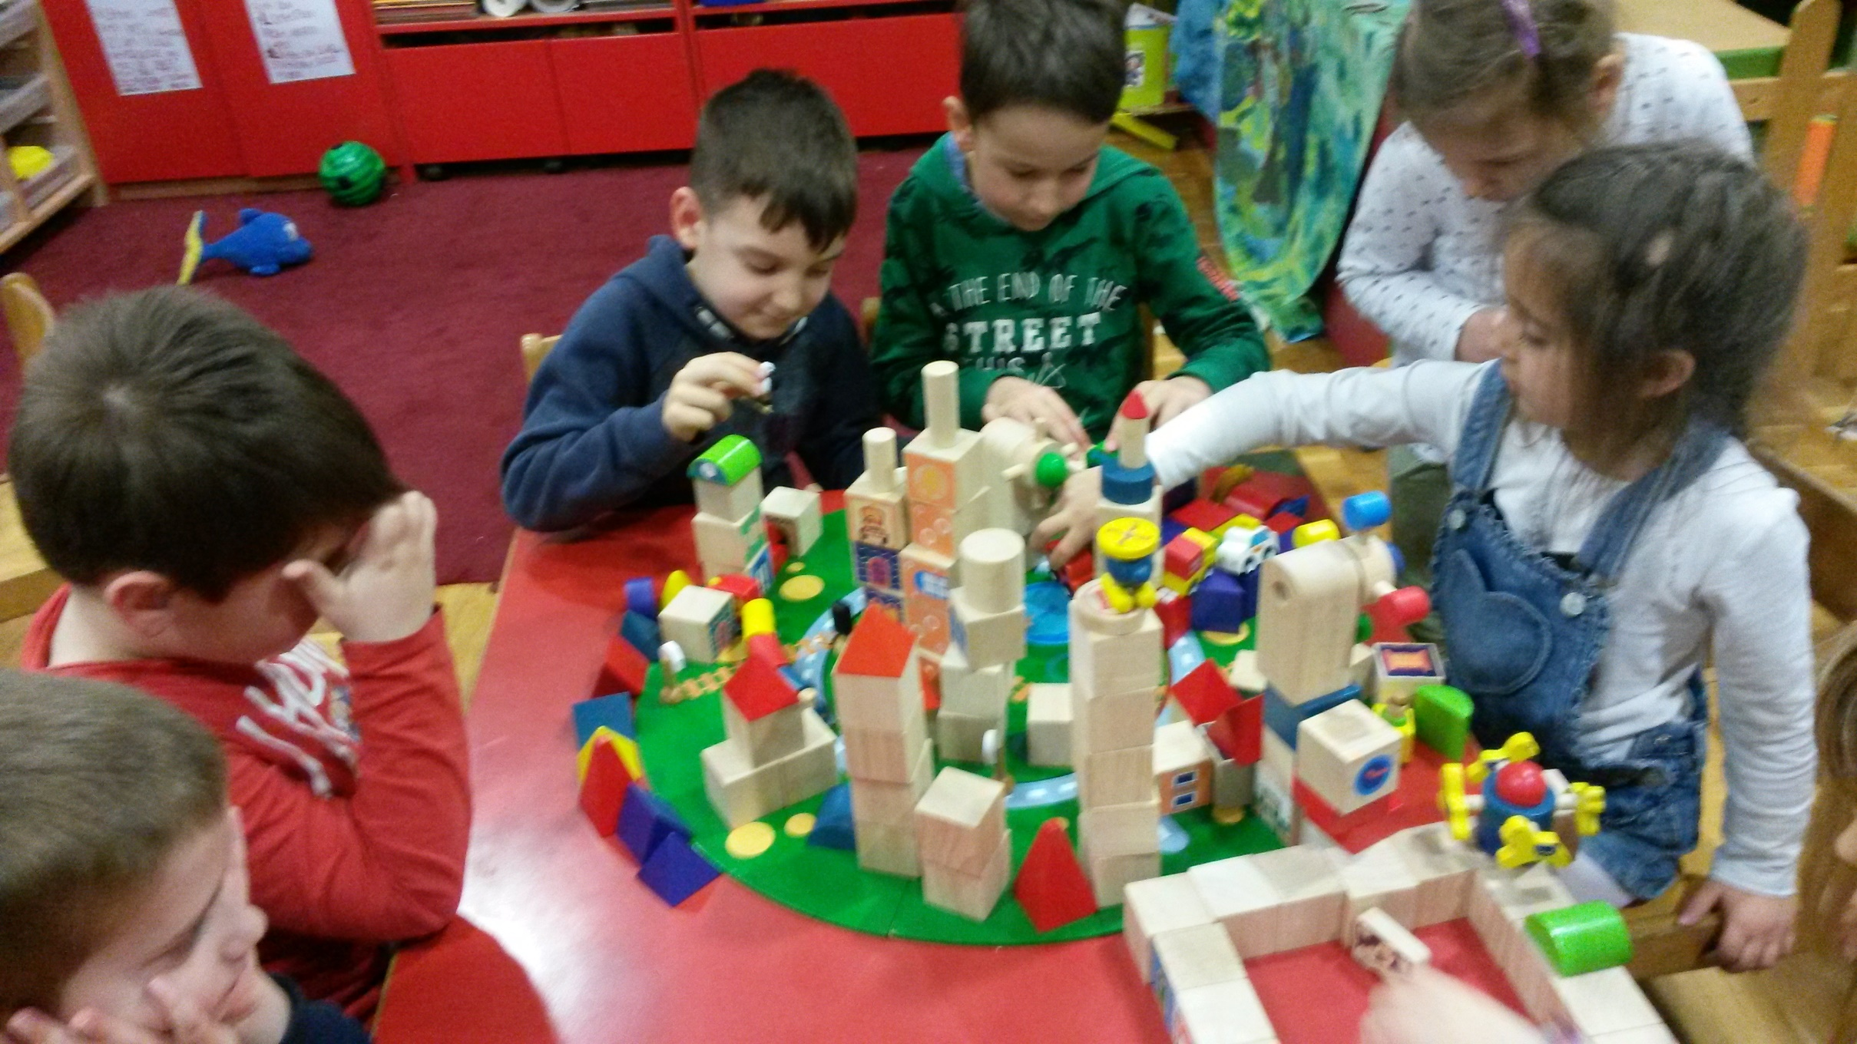
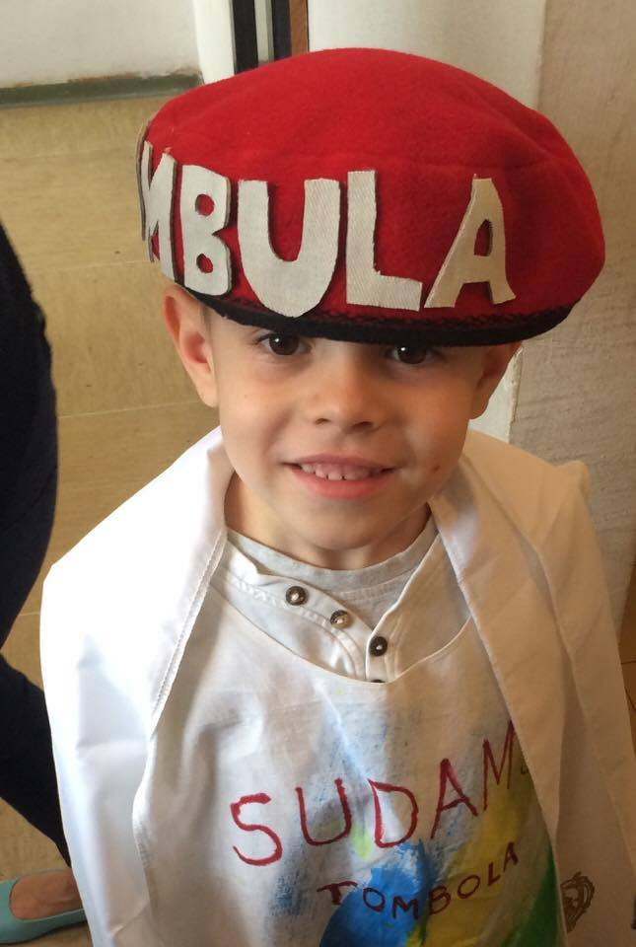
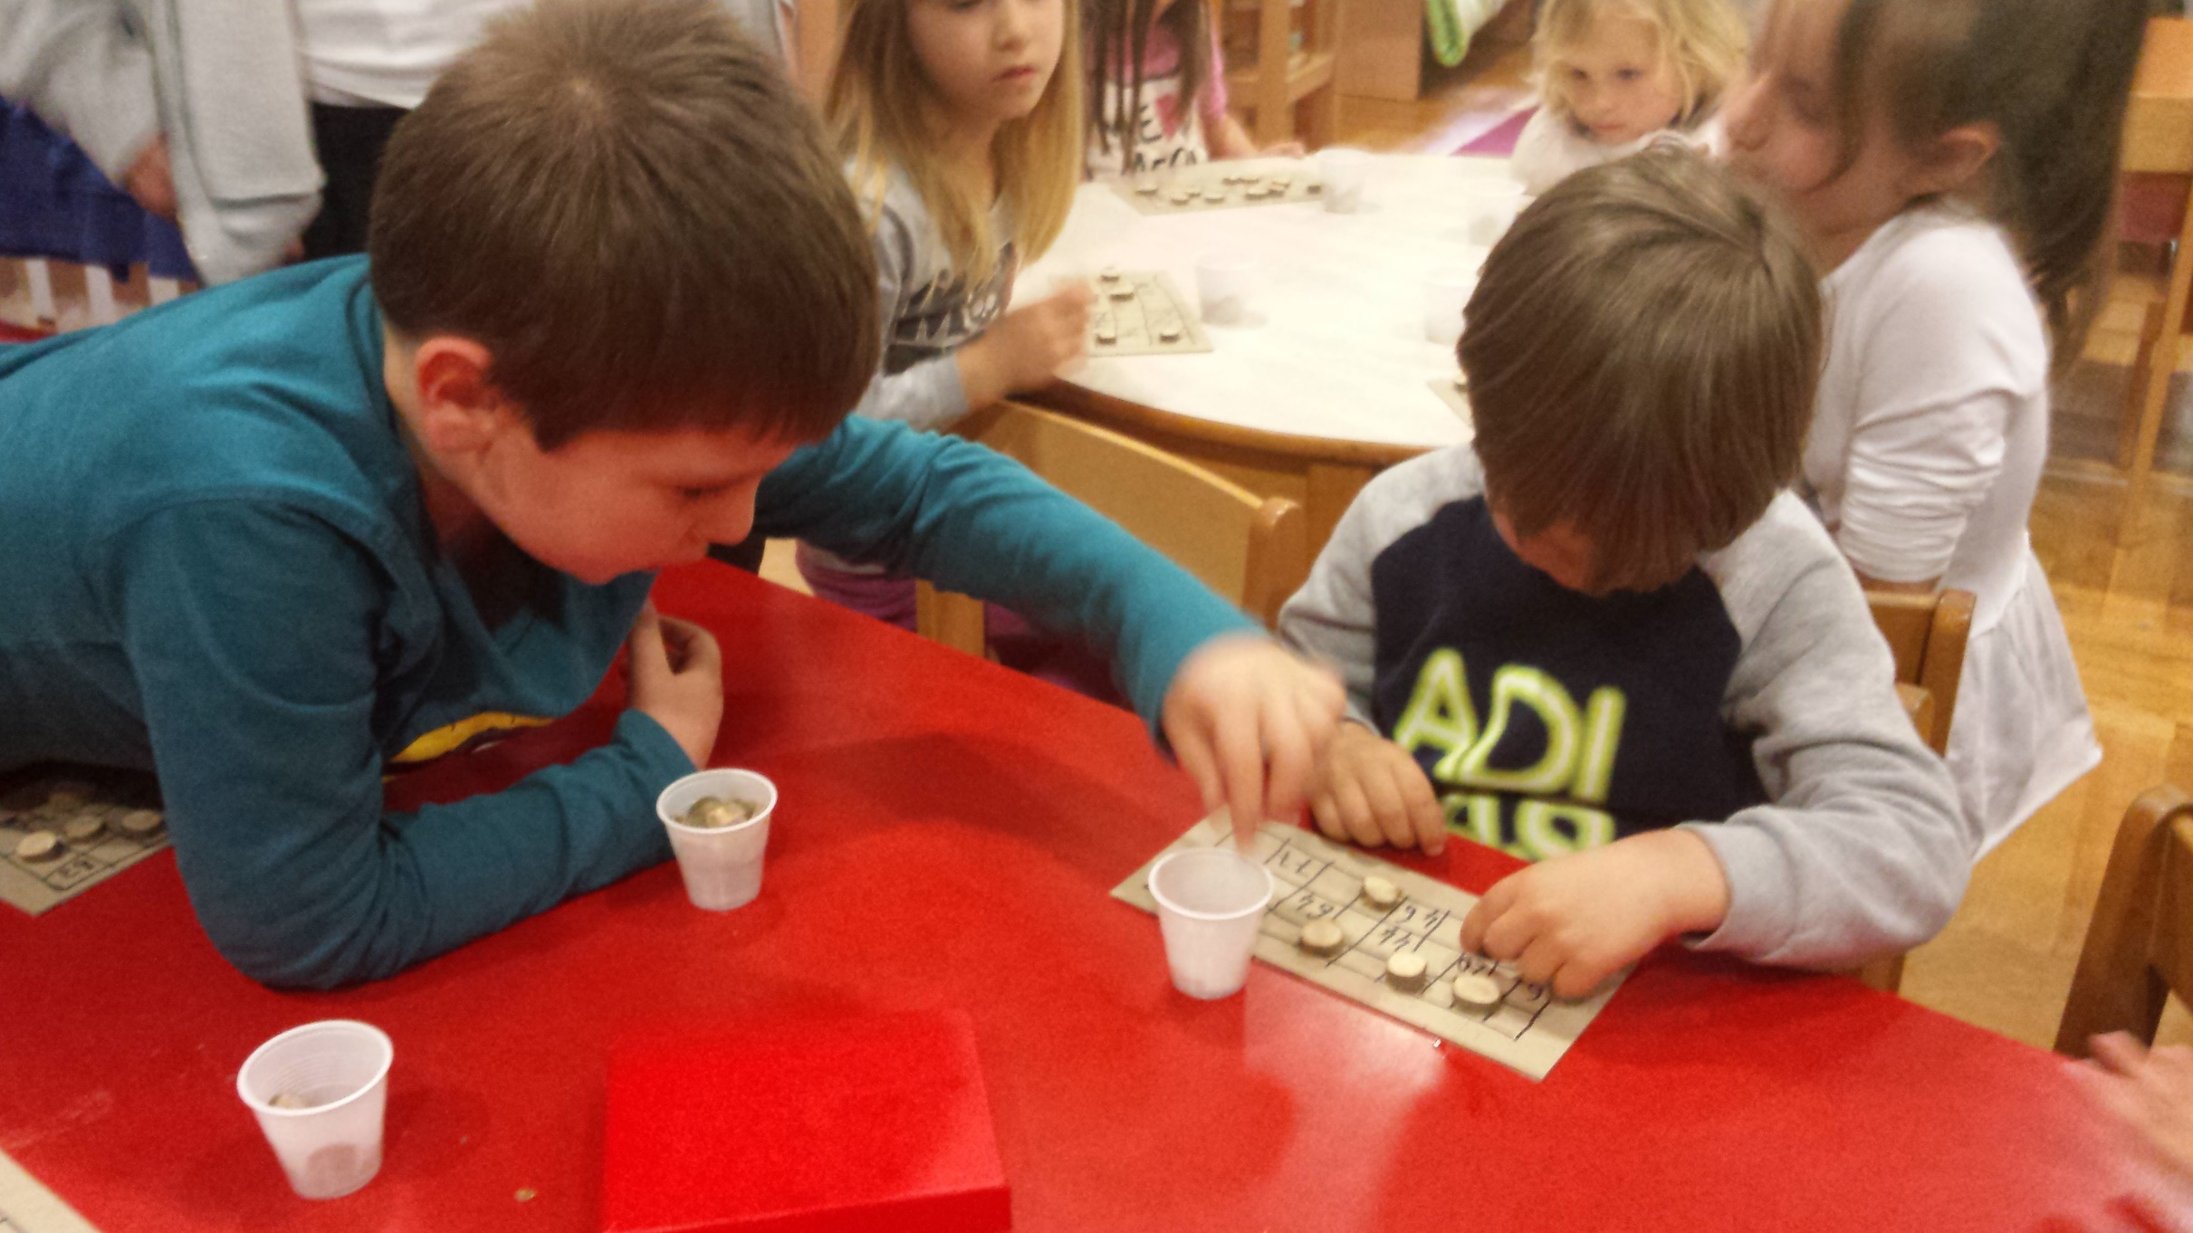
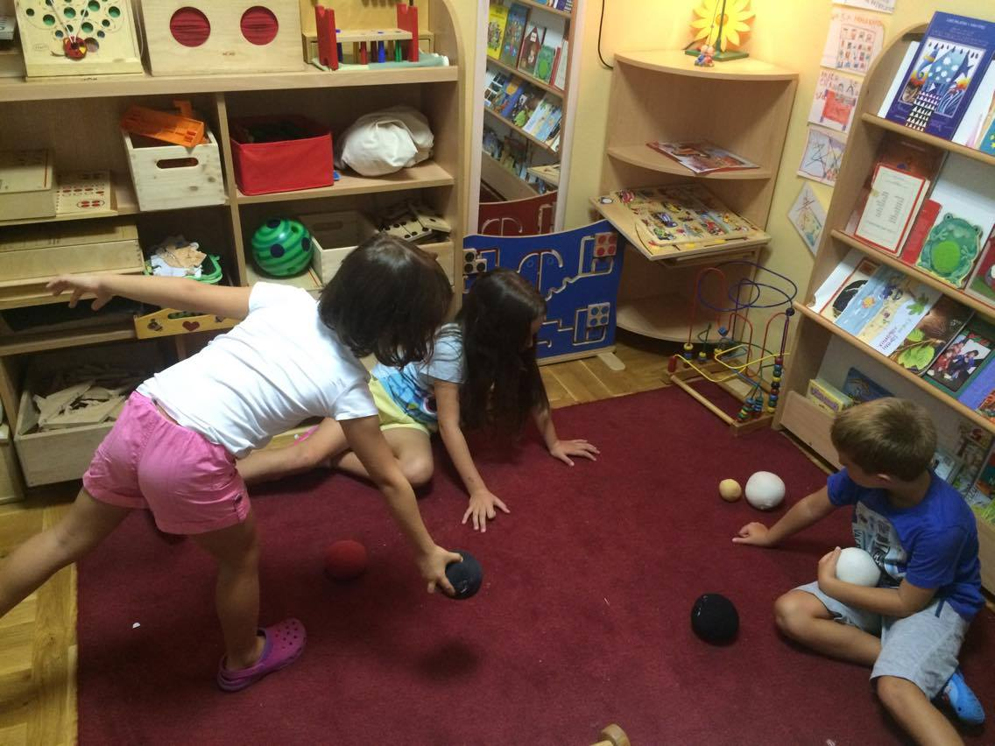

Slide 10
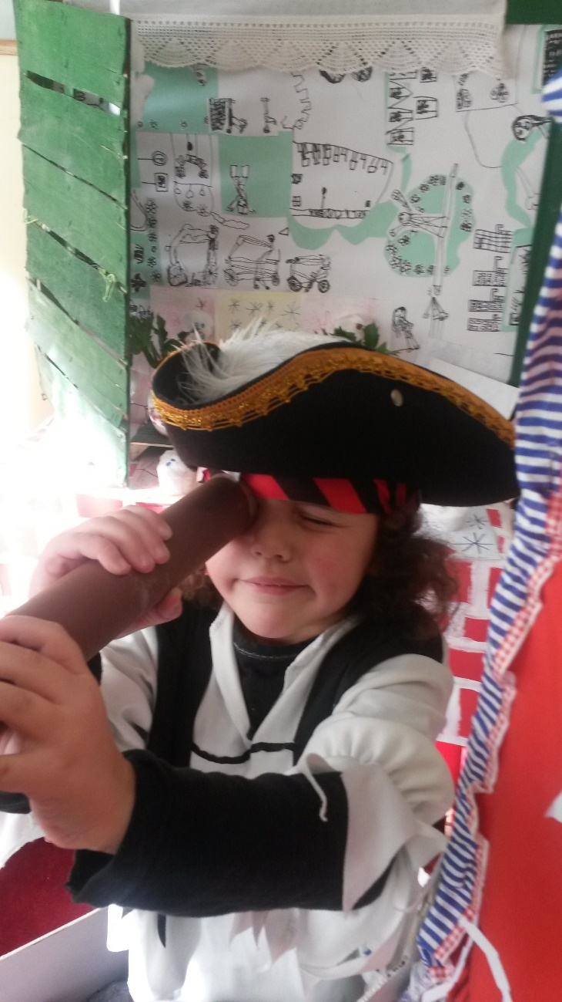
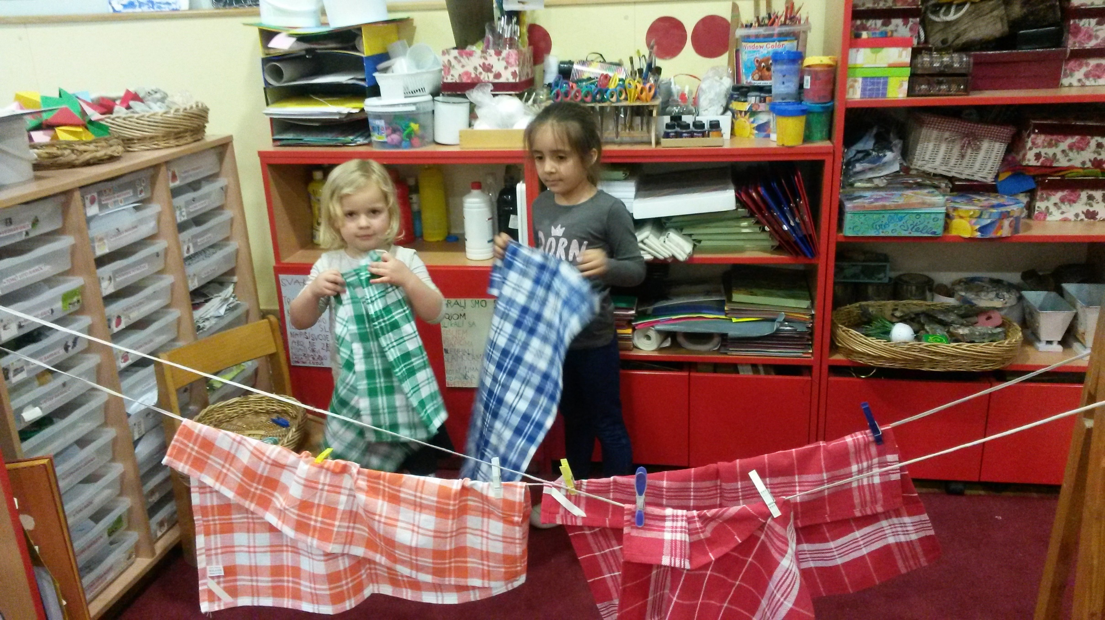
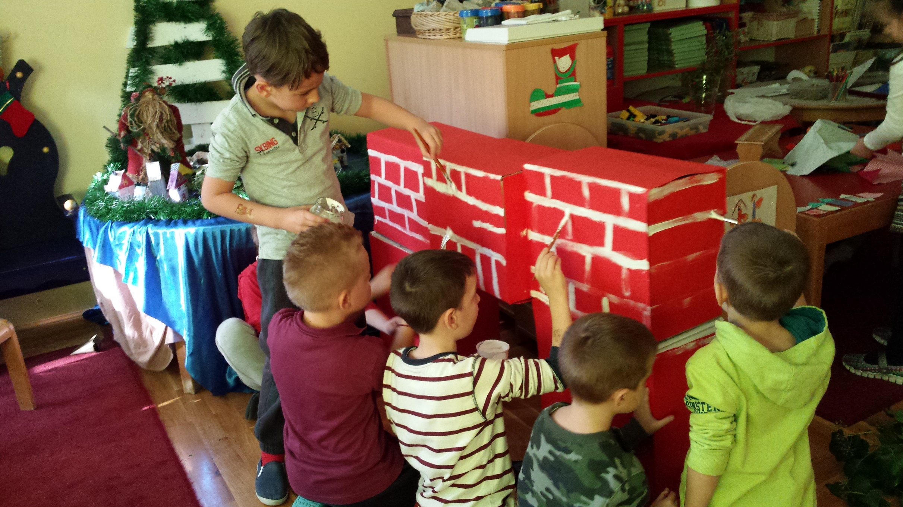
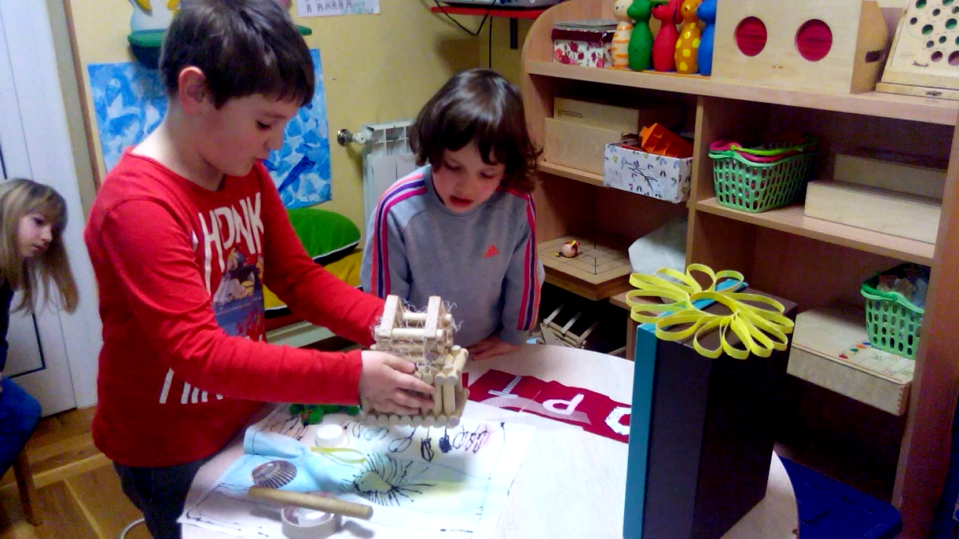
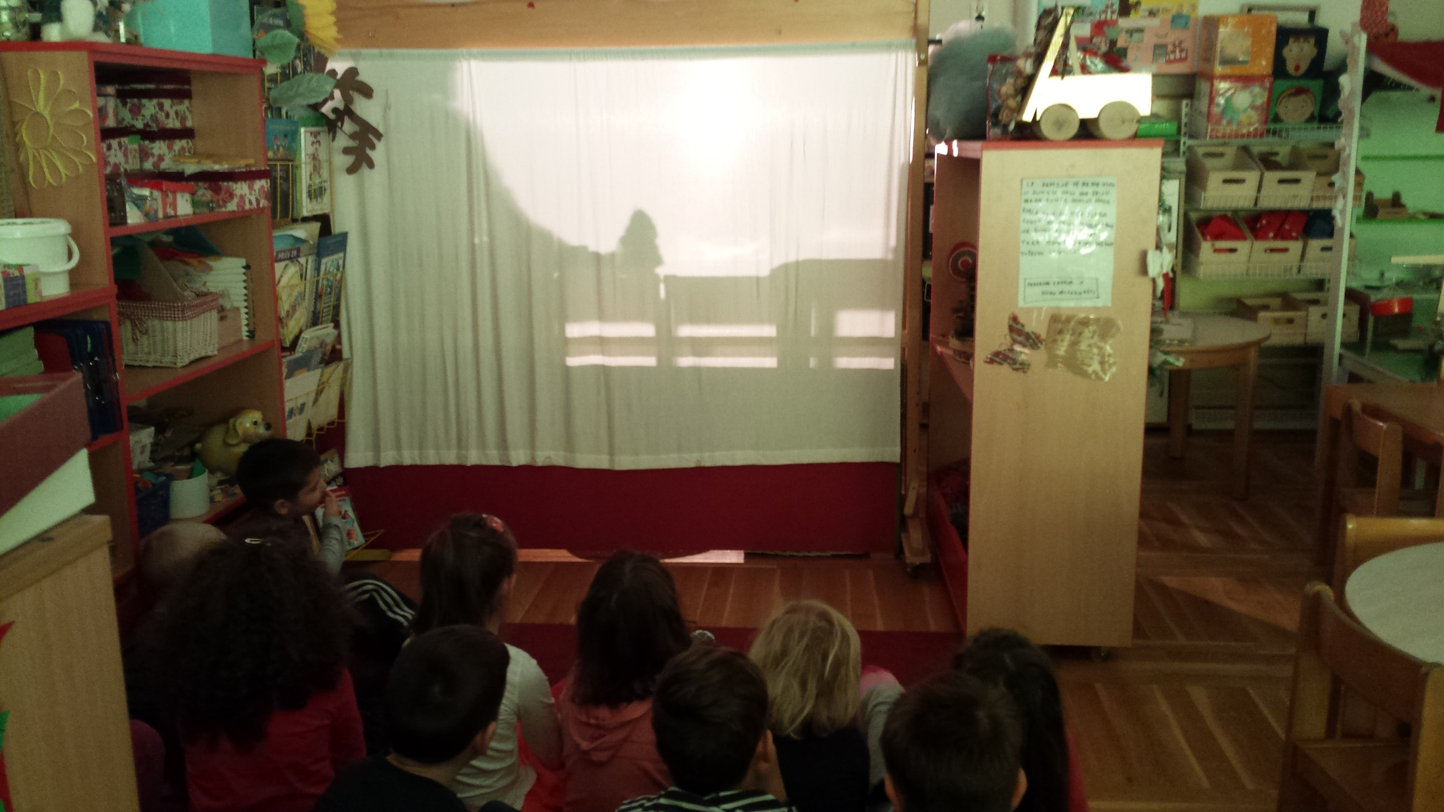
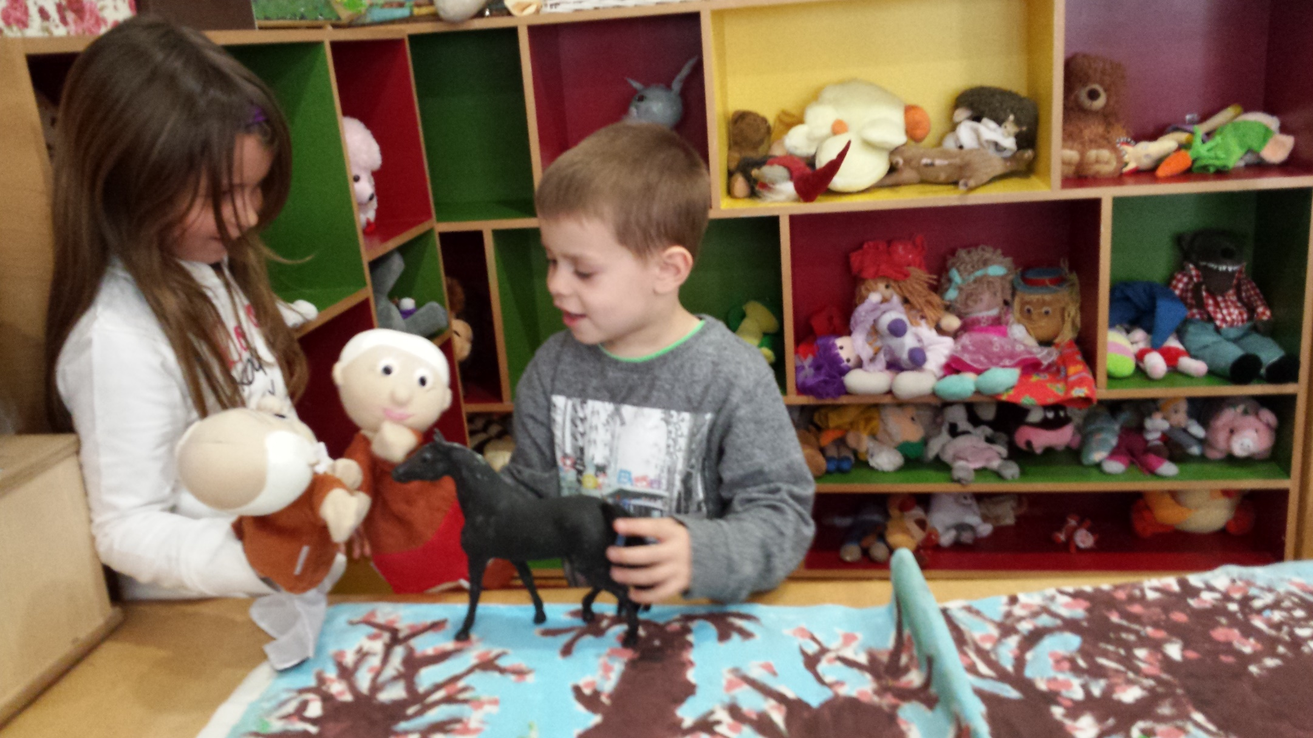
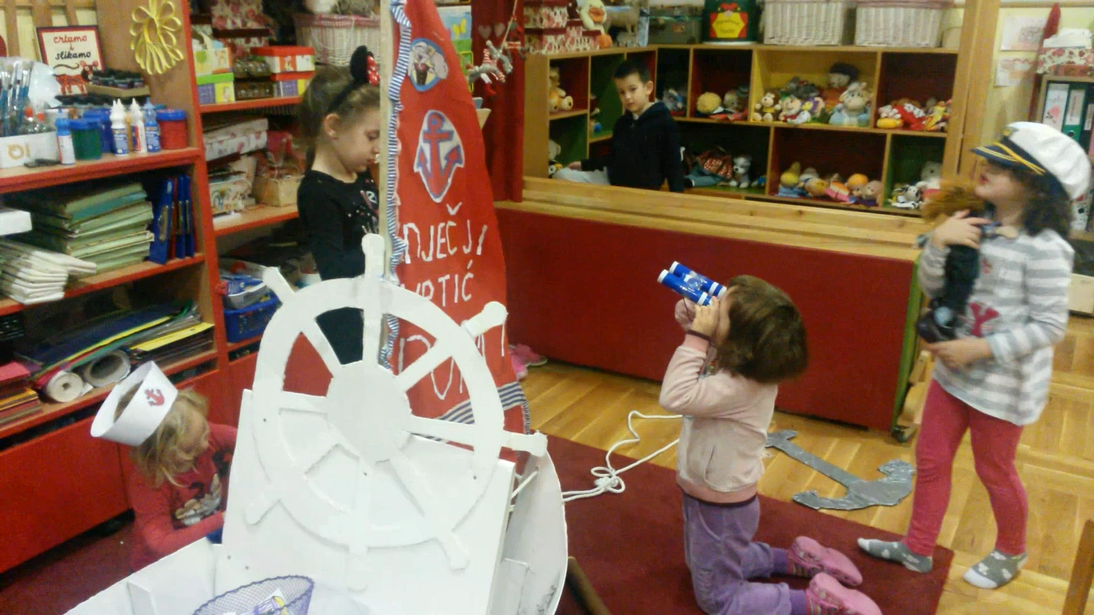
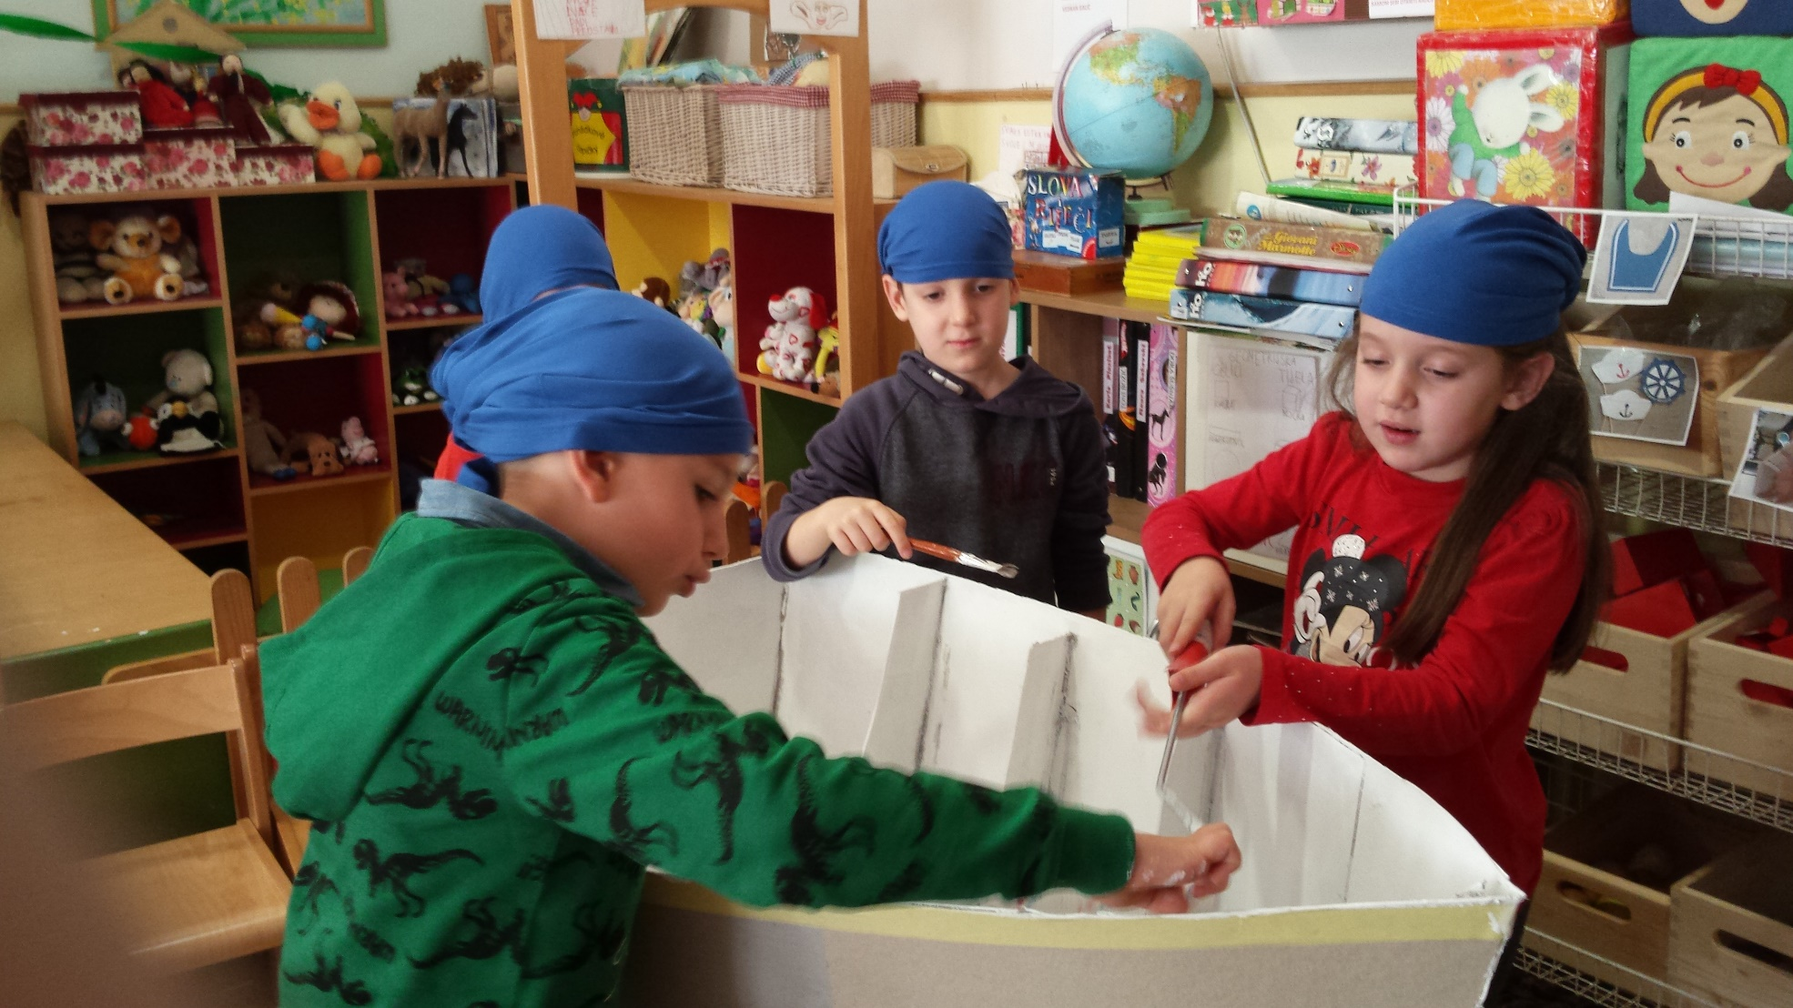
Kazalište

Slide 11
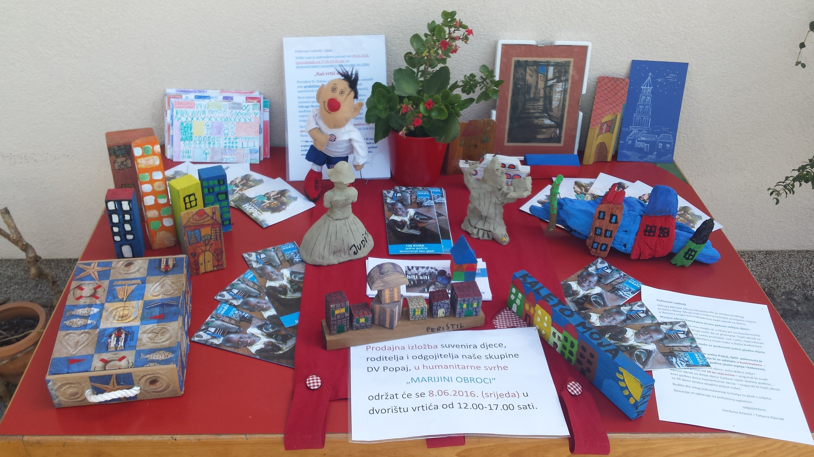
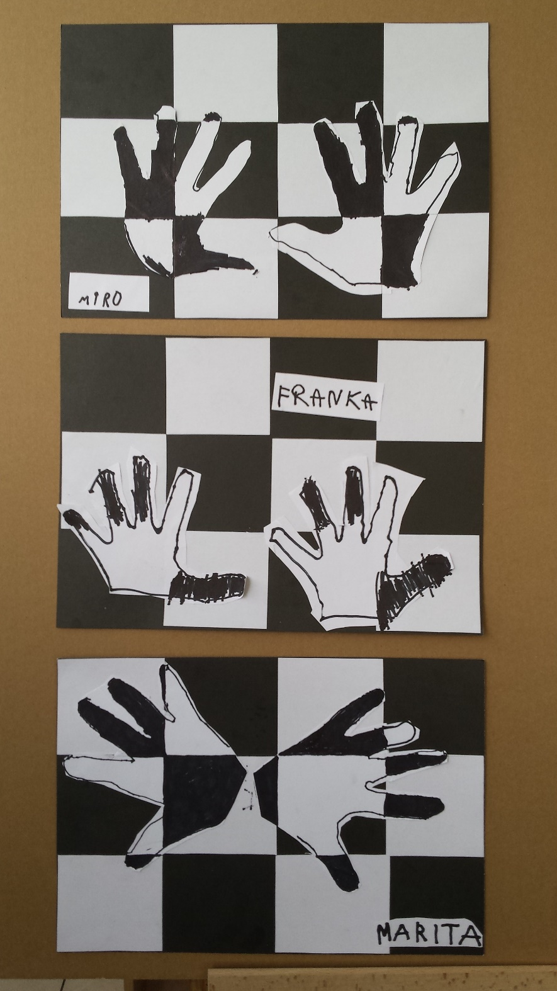
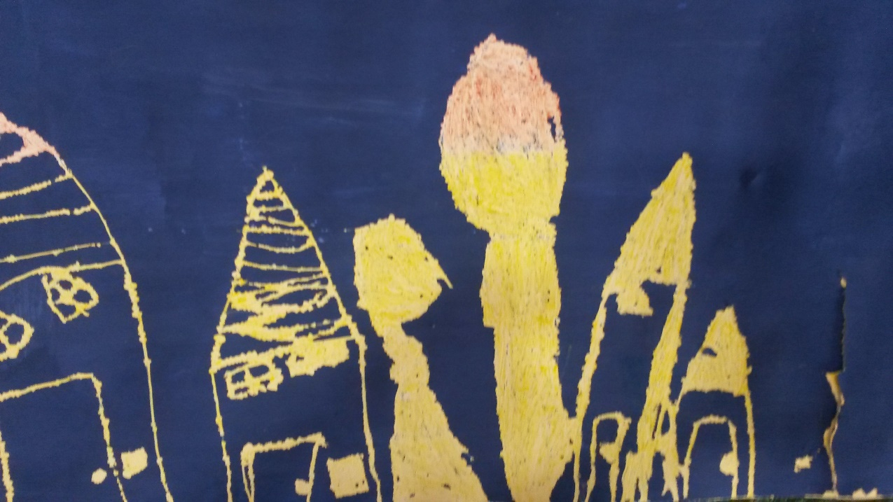
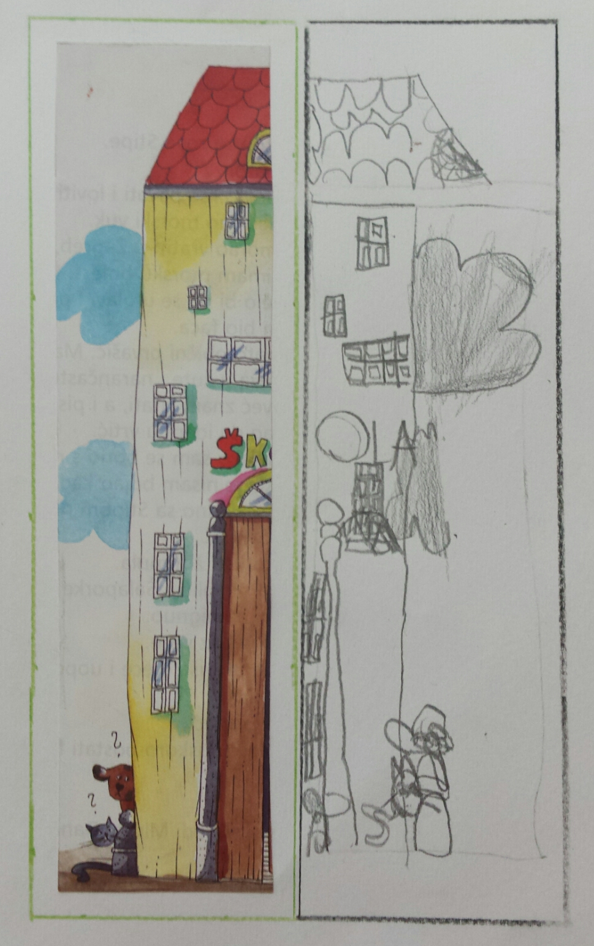
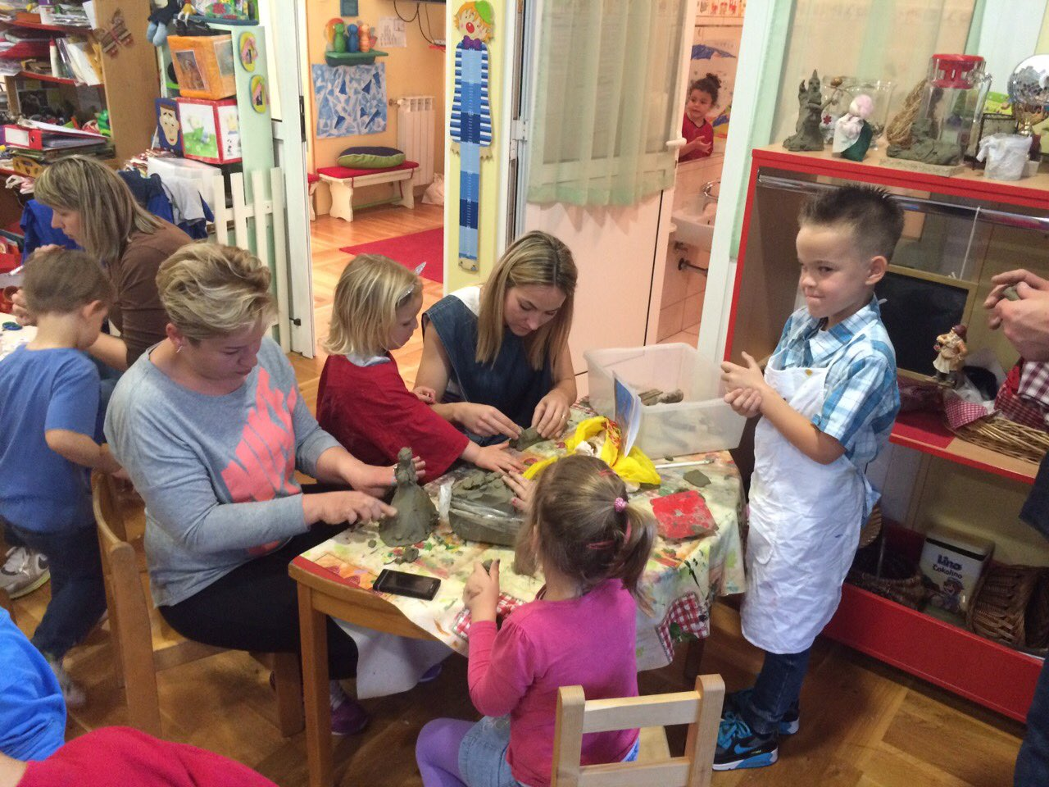
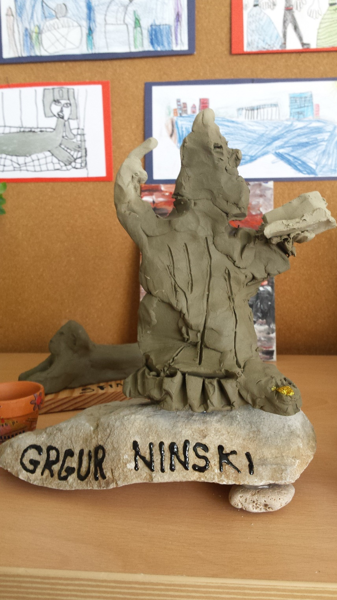
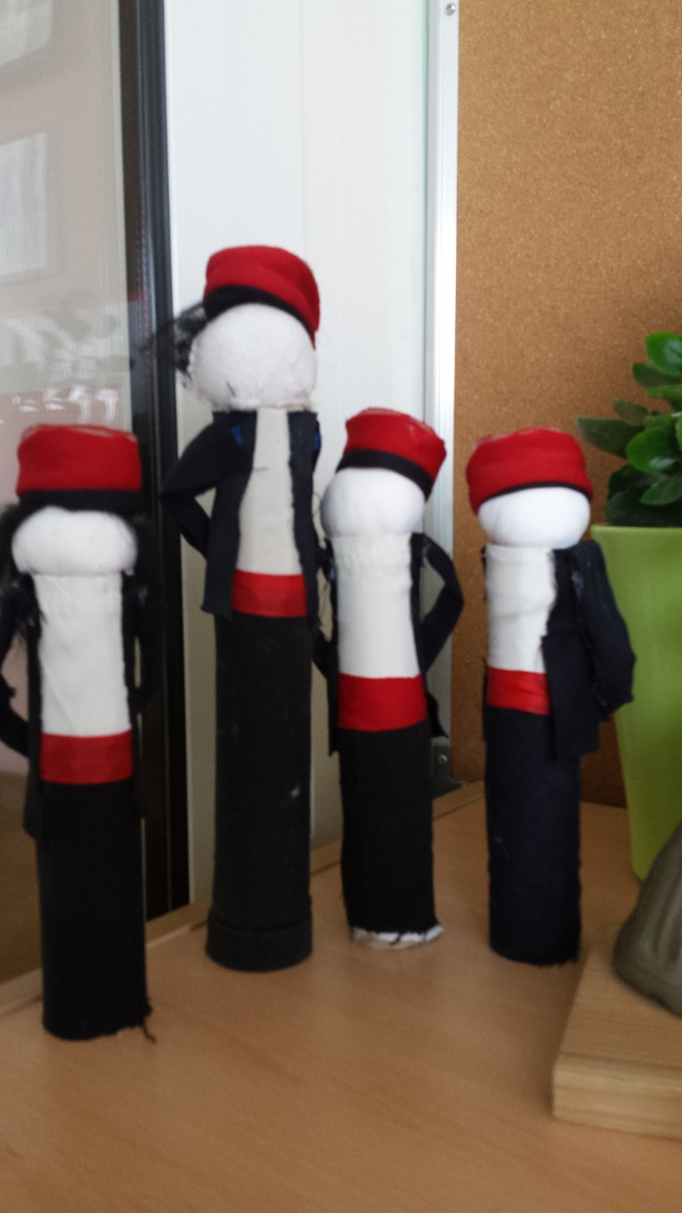
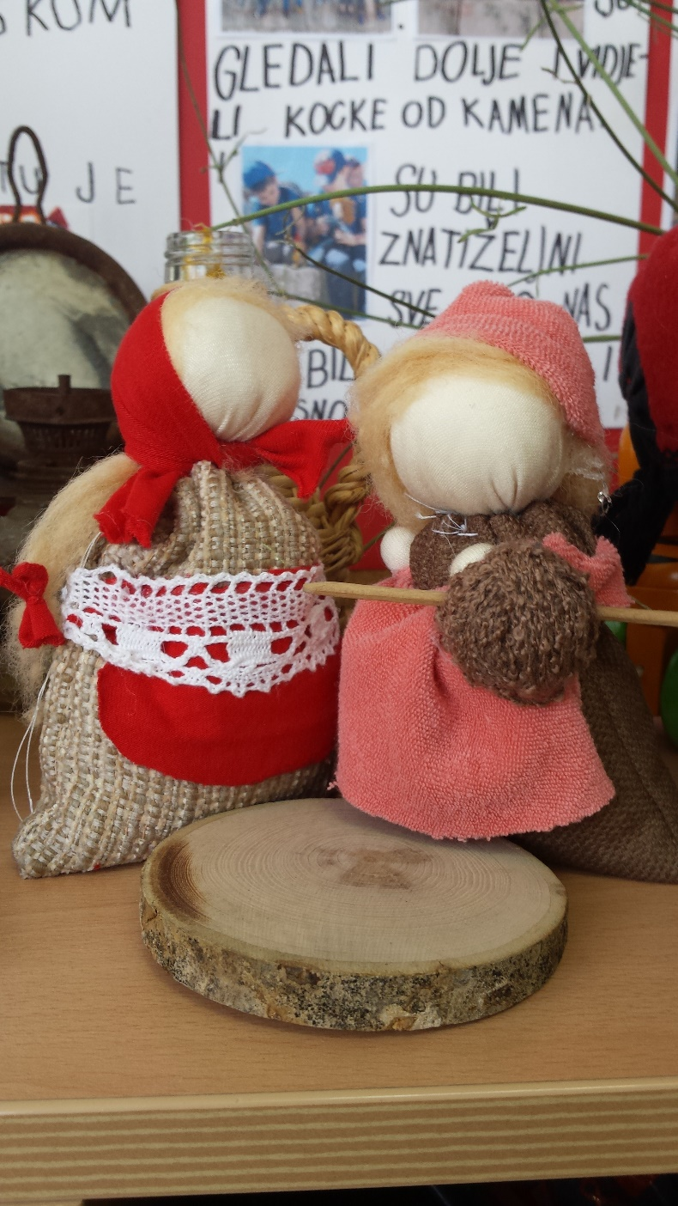
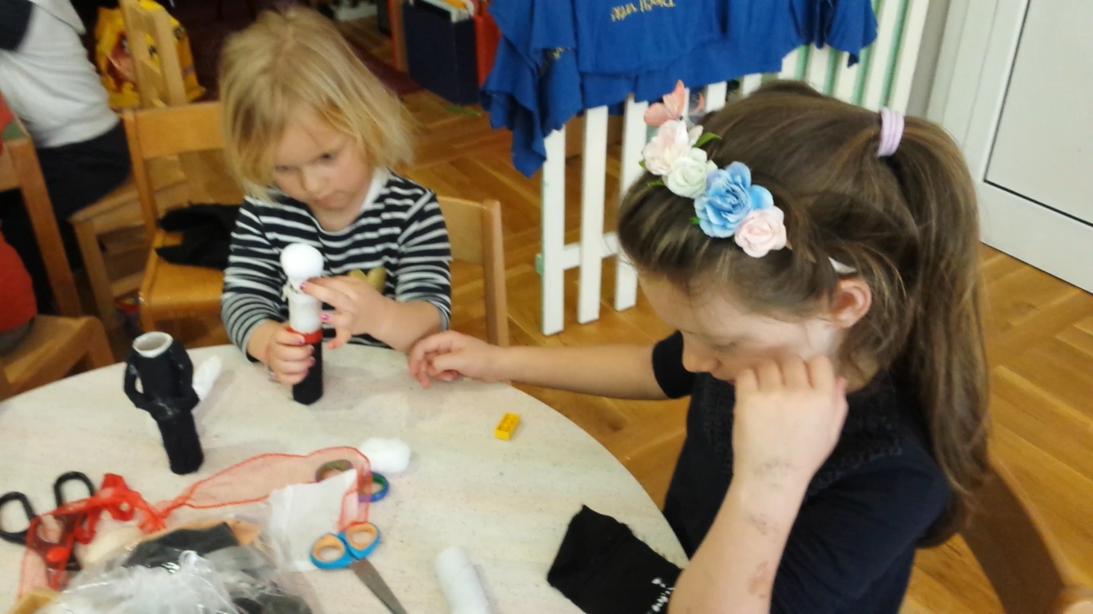
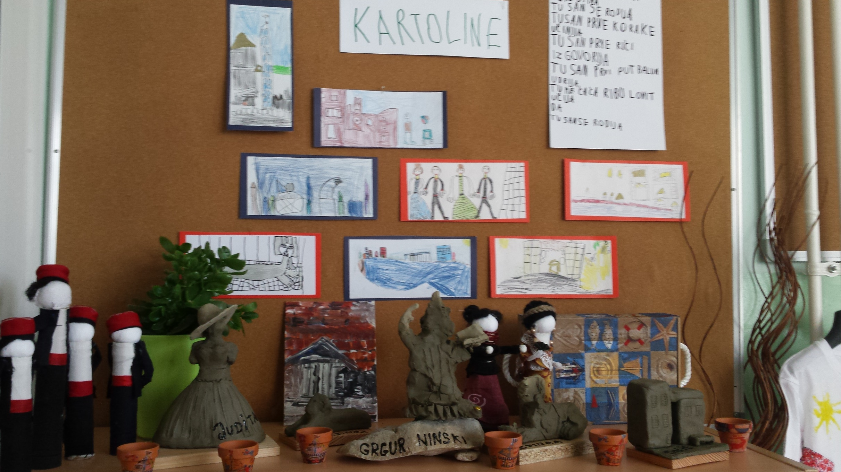
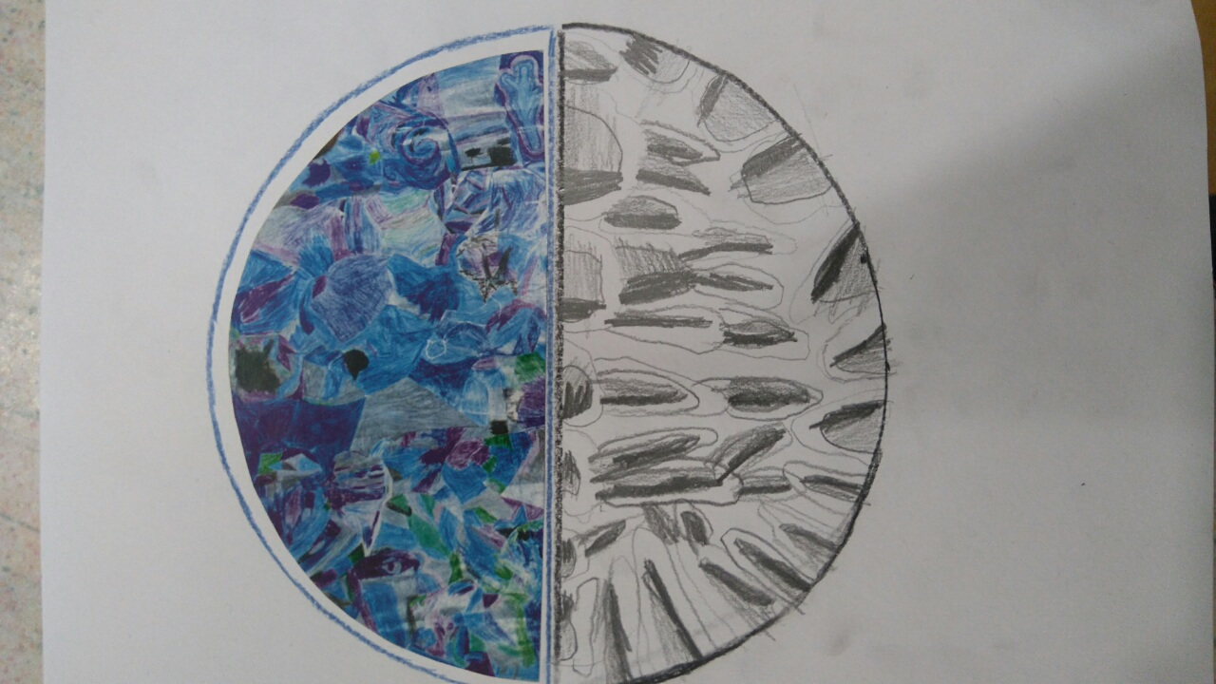
Etno centar

Slide 12
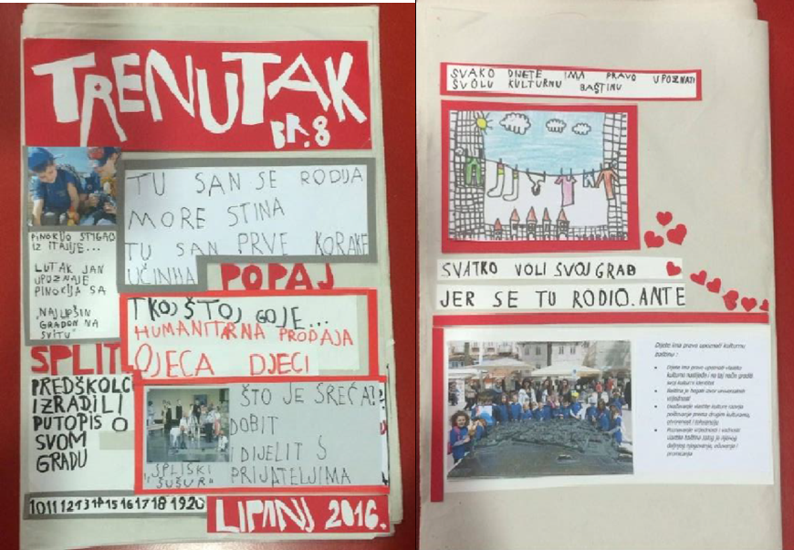
Refleksija
ČASOPIS
PUTOPIS
HUMANITARNA PRODAJA
KVIZ ZNANJA
SCENSKA IGRA

